Slide 1

Traducido del inglés al español - www.onlinedoctranslator.com
Tabla de contenido
Introducción................................................. .......................... 2
PLC.................................................. ...................................... 3
Sistemas Numéricos ................................................. ..................... 7
Terminología................................................. ........................
Requerimientos básicos ........................ ...................................... S7-200 7
MicroPLC ....... .................................................... ....... Programación de un9
autómata .............................................. ...................... 3
Entradas/Salidas Discretas.................................................... .......... 38
Entradas y salidas analógicas.................................................... ..... 45
Temporizadores .................................................. ............................. 48
Contadores .................................................. ............................. 55
Instrucciones de alta velocidad .............................................. ........ 58
Módulos de expansión especializados .......................................... 62 Revisar las respuestas .................................................. ................... 69
Examen final ................................................ .......................... 72

Slide 2
Introducción
Bienvenido a otro curso de la serie STEP, Siemens Ttécnico mi educacion PAGSprograma, diseñado para preparar a nuestros distribuidores para vender productos de Siemens Industry, Inc. de manera más eficaz. Este curso cubreFundamentos de los PLC.
Al finalizar Fundamentos de los PLC, deberias ser capaz de:
Identificar los componentes principales de un PLC y describir sus funciones.
Convierte números de decimal a binario, BCD y hexadecimal
Identificar las entradas y salidas discretas y analógicas típicas
Identificar las diferencias clave de los diversos modelos S7-200
Identificar los tipos de módulos de expansión disponibles para los PLC S7-200
Describir los tipos o la programación disponible para los PLC S7-200
Describir el funcionamiento de las funciones de programa más utilizadas, como temporizadores y contadores.
Identifique el manual adecuado para consultar la programación o instalación de un PLC S7-200
Este conocimiento lo ayudará a comprender mejor las aplicaciones de los clientes. Además, podrá describir mejor los productos a los clientes y determinar las diferencias importantes entre los productos. deberías completarFundamentos de la Electricidad antes de intentar Fundamentos de los PLC. Una comprensión de muchos de los conceptos cubiertos enFundamentos de la Electricidad se requiere para este curso.
Después de haber completado este curso, si desea determinar qué tan bien ha retenido la información cubierta, puede completar un examen final en línea como se describe más adelante en este curso. Si aprueba el examen, se le dará la oportunidad de imprimir un certificado de finalización.
Siemens es una marca comercial de Siemens AG. Los nombres de productos mencionados pueden ser marcas comerciales o marcas comerciales registradas de sus respectivas empresas. Las especificaciones están sujetas a cambios sin previo aviso.
2

Slide 3
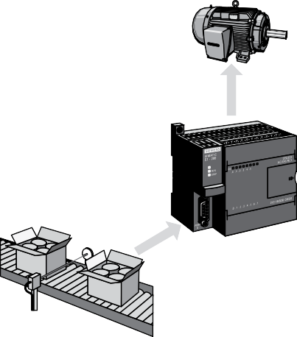
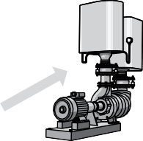

PLC
A controlador lógico programable (PLC), también conocido como un controlador programable, es el nombre que se le da a un tipo de computadora comúnmente utilizada en aplicaciones de control comercial e industrial. Los PLC difieren de las computadoras de oficina en los tipos de tareas que realizan y el hardware y software que requieren para realizar estas tareas. Si bien las aplicaciones específicas varían ampliamente, todos los PLC monitorean las entradas y otros valores variables, toman decisiones basadas en un programa almacenado y controlan las salidas para automatizar un proceso o una máquina. Este curso está destinado a brindarle información básica sobre las funciones y configuraciones de los PLC con énfasis en laPLC S7-200 familia.
Motor
Luz indicadora
SF/DIAG
Bomba
Sensor
Presionar el botón
Operación básica del PLC
Los elementos básicos de un PLC incluyen módulos de entrada o puntos, a Unidad Central de Procesamiento (CPU), módulos de salida o puntos, y un dispositivo de programación. El tipo de módulos o puntos de entrada utilizados por un PLC depende de los tipos de dispositivos de entrada utilizados. Algunos módulos o puntos de entrada responden a entradas digitales, también llamadas entradas discretas, que están activadas o desactivadas. Otros módulos o entradas responden a señales analógicas. Estas señales analógicas representan las condiciones de la máquina o del proceso como un rango de valores de voltaje o corriente. La función principal de los circuitos de entrada de un PLC es convertir las señales proporcionadas por estos diversos interruptores y sensores en señales lógicas que pueda utilizar la CPU.
La CPU evalúa el estado de las entradas, salidas y otras variables mientras ejecuta un programa almacenado. Luego, la CPU envía señales para actualizar el estado de las salidas.
3

Slide 4
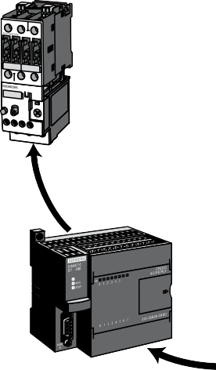
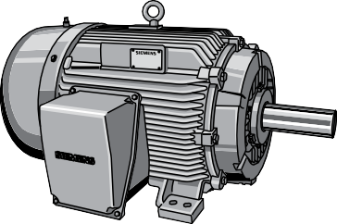


Los módulos de salida convierten las señales de control de la CPU en valores digitales o analógicos que se pueden usar para controlar varios dispositivos de salida.
El dispositivo de programación se utiliza para ingresar o cambiar el programa del PLC o para monitorear o cambiar los valores almacenados. Una vez ingresado, el programa y las variables asociadas se almacenan en la CPU.
Además de estos elementos básicos, un sistema PLC también puede incorporar un dispositivo de interfaz de operador para simplificar el control de la máquina o el proceso.
Aporte
Módulo
Unidad Central de procesamiento
(UPC)
Producción
Módulo
Programación
Dispositivo
Operador Interfaz
En el ejemplo simple que se muestra a continuación, los botones pulsadores (sensores) conectados a las entradas del PLC se utilizan para arrancar y detener un motor conectado a una salida del PLC a través de un arrancador de motor (actuador). En este sencillo ejemplo no se muestra ningún dispositivo de programación ni interfaz de operador.
Motor
Arrancador de motor
Producción
SF/DIAG
SOCIEDAD ANÓNIMA
Entradas
Comienzo Detener
Presionar el botón Presionar el botón
Control cableado
Antes de los PLC, muchas tareas de control las realizaban contactores, relés de control y otros dispositivos electromecánicos. Esto a menudo se conoce como control cableado. Los diagramas de circuitos tenían que ser diseñados, los componentes eléctricos especificados e instalados,
4

Slide 5
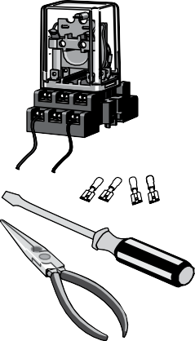
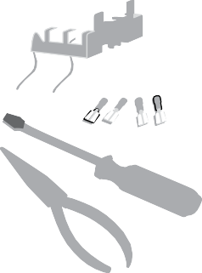


y listas de cableado creadas. Luego, los electricistas conectarían los componentes necesarios para realizar una tarea específica. Si se cometía un error, los cables tenían que volver a conectarse correctamente. Un cambio en la función o la expansión del sistema requería extensos cambios de componentes y recableado.
L1
460 VCA L2 L3
METRO
OL _{T1}
METRO
OL _{T2}
OL _{T3}
Motor
METRO
1
METRO
OL
RC
24 VCA
Detener
Comienzo
2
RC
RC
Ventajas de los PLC
Los PLC no solo son capaces de realizar las mismas tareas que el control cableado, sino que también son capaces de muchas aplicaciones más complejas. Además, el programa de PLC y las líneas de comunicación electrónica reemplazan gran parte de los cables de interconexión requeridos por el control cableado. Por lo tanto, el cableado, aunque aún se requiere para conectar dispositivos de campo, es menos intensivo. Esto también facilita la corrección de errores y la modificación de la aplicación.
Algunas de las ventajas adicionales de los PLC son las siguientes:
Tamaño físico más pequeño que las soluciones cableadas.
Más fácil y rápido para hacer cambios.
Los PLC tienen diagnósticos integrados y funciones de anulación.
Los diagnósticos están disponibles de forma centralizada.
Las aplicaciones se pueden documentar inmediatamente.
Las aplicaciones se pueden duplicar de forma más rápida y menos costosa.
PLC modulares de Siemens
Siemens PLC SIMATIC son los cimientos sobre los que se asienta nuestra Automatización Totalmente Integrada (TIA) se basa el concepto. Debido a que las necesidades de los usuarios finales y los fabricantes de máquinas varían ampliamente, los PLC SIMATIC están disponibles como controladores modulares convencionales, productos de automatización integrados o como controladores basados en PC.
Controladores SIMATIC modulares están optimizados para tareas de control y se pueden adaptar para cumplir con los requisitos de la aplicación utilizando módulos enchufables para entrada/salida (E/S), funciones especiales y comunicaciones. Entre los ejemplos de productos de esta categoría se incluyen: LOGO!, S7-200 y S7-200 productos de microautomatización,
5

Slide 6

PLC de sistema modular S7-300 y S7-400, controlador combinado C7 y panel, y sistema de E/S distribuidas ET 200 con inteligencia local.
SF/DIAG
SIMATIC S7-1200
SIMATIC S7-200
SIMATIC S7-1200
¡LOGO!
SIMATIC S7-400
SIMATIC S7-300
Otros controladores SIMATIC
Controladores basados en PC combine la robustez y la arquitectura abierta de los ordenadores personales (PC) industriales con el potente software PLC SIMATIC WinAC. Un SIMATIC S7 está integrado en la PC como un software PLC y el controlador basado en PC se configura y programa con STEP 7 exactamente de la misma manera que un controlador S7 normal. Todos los componentes de automatización están integrados en un único PC industrial, lo que da como resultado una solución completa y rentable.
Paquetes embebidos SIMATIC son una combinación de hardware y software, preconfigurados para todas sus tareas de automatización. El sistema operativo está adaptado y optimizado para el hardware utilizado. Debido a que no se necesitan piezas giratorias, el sistema resultante es extremadamente resistente. Cada sistema integrado combina los beneficios de los controladores abiertos basados en PC con la robustez de los controladores convencionales.
6

Slide 7
Sistemas numéricos
Debido a que un PLC es una computadora, almacena información en forma de condiciones de encendido o apagado (o 0), denominadas pedacitos. A veces, los bits se usan individualmente y, a veces, se usan para representar valores numéricos. Comprender cómo se pueden usar estos bits para representar valores numéricos requiere una comprensión de los sistema numérico binario.
Sistema decimal
Para entender el sistema numérico binario, primero es útil recordar algunos de los conceptos básicos del sistema numérico decimal. Todos los sistemas numéricos tienen las mismas tres características: dígitos, base, peso. Por ejemplo, el sistema decimal tiene las siguientes características:
Diez dígitos
0, , 2, 3, 4, 5, 6, 7, 8, 9
Base 0
PesosPotencias de base 0 ( , 0, 00, 000, ...)
Sistema binario
El sistema binario tiene las siguientes caracteristicas:
Dos dígitos:
0,
Base 2
PesosPotencias de base 2 ( , 2, 4, 8, 6, ...)
El sistema binario tiene una base de 2 y usa solo dos caracteres,
y 0. Cada bit está asociado con una potencia de 2 según su posición en el número. Cuanto más a la izquierda, mayor es la potencia de 2. El número en la columna de la extrema izquierda se conoce como elparte más significante o MSB y el número en la columna de la extrema derecha se conoce como el bit menos significativo o LSB. A se coloca en una posición si esa potencia de 2 se usa en el número. De lo contrario, se coloca un 0 en una posición.
Bit más significativo (MSB)
Bit menos significativo (LSB)
27 | 26 | 25 | 24 | 23 | 22 | 21 | 20
128 | 64 | 32 | dieciséis | 8 | 4 | 2 | 1
0 | 0 | 0 | 1 | 1 | 0 | 0 | 0
00011000 en binario = 24 en decimal
7

Slide 8
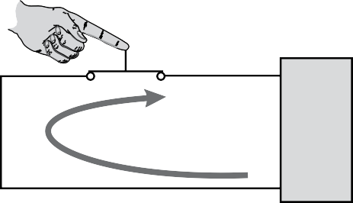
El proceso de convertir un número binario a un valor decimal igual es tan simple como agregar el valor decimal equivalente para cada posición en el número binario donde se muestra a. Las posiciones con un 0 no se suman al valor del número.
27 | 26 25 | 24 | 23 | 22 21 | 20
128 | 64 32 | dieciséis | 8 | 4 2 | 1
0 | 0 | 1 | 0 | 1 | 0 | 0 | 1
Valor decimal = 32 + 8 + 1 = 41
Bits, bytes y palabras
Cada posición en un número binario se llama un poco. El número de bits utilizados para representar números varía según el dispositivo. Sin embargo, las instrucciones y los datos generalmente se agrupan en bytes y ocho bits forman uno.byte. Dos bytes, o 6 bits, forman unopalabra.
Un poco
Byte
Palabra
0 lógico, 1 lógico
Mientras que los PLC son capaces de detectar y generar valores analógicos, los controladores programables utilizan internamente señales que están encendidas o apagadas. Estas condiciones de encendido y apagado corresponden a los valores binarios
y 0. Por ejemplo, un 0 binario, también llamado 0 lógico, puede usarse para indicar que un interruptor está apagado, y un binario (lógico) puede usarse para indicar que un interruptor está encendido.
Entrada 1
Apagado
Lógica 0
SOCIEDAD ANÓNIMA
24 VCC
Entrada 1
Sobre
Lógica 1
SOCIEDAD ANÓNIMA
24 VCC
8

Slide 9
BCD
Si bien es necesario que los PLC usen valores binarios, los humanos a menudo necesitan ver los valores representados en decimal. Como resultado, algunos dispositivos de entrada y salida proporcionan una pantalla decimal donde cada dígito decimal corresponde a cuatro entradas o salidas binarias del PLC. El sistema más común utilizado por los dispositivos de entrada y salida de este tipo se conoce comodecimal codificado en binario (BCD).
Un ejemplo de un dispositivo BCD es un tipo de interruptor de rueda selectora de cuatro dígitos. Cada dígito de la ruedecilla controla cuatro entradas de PLC. Esto significa que para una ruedecilla de cuatro dígitos, se requieren 6 entradas. Debido a que cada dígito de rueda selectora solo necesita representar valores decimales del 0 al 9, solo se requieren diez valores binarios correspondientes para cada dígito.
Decimal | BCD
0 | 0 0 0 0
1 | 0 0 0 1
2 | 0 0 1 0
3 | 0 0 1 1
4 | 0 1 0 0
5 | 0 1 0 1
6 | 0 1 1 0
7 | 0 1 1 1
8 | 1 0 0 0
9 | 1 0 0 1
0 2 0
5
0000
0010
0000
0101
hexadecimal
hexadecimal es otro sistema utilizado en los PLC. Los diez dígitos del sistema decimal se utilizan para los primeros diez caracteres del sistema hexadecimal. Las primeras seis letras del alfabeto se utilizan para los seis caracteres restantes.
El sistema hexadecimal se usa en los PLC porque permite representar el estado de una gran cantidad de bits binarios en un espacio pequeño, como en la pantalla de una computadora o en la pantalla de un dispositivo de programación. Cada carácter hexadecimal representa el estado exacto de cuatro bits binarios.
Sistema numérico hexadecimal
16 dígitos 0, 1, 2, 3, 4, 5, 6, 7, 8, 9, A, B, C, D, E, F 16
Base
Pesos Potencias de base 16 (1, 16, 256, 4096, ...)
hexadecimal | Binario
0 | 0 0 0 0
1 | 0 0 0 1
2 | 0 0 1 0
3 | 0 0 1 1
4 | 0 1 0 0
5 | 0 1 0 1
6 | 0 1 1 0
7 | 0 1 1 1
8 | 1 0 0 0
9 | 1 0 0 1
A | 1 0 1 0
B | 1 0 1 1
C | 1 1 0 0
D | 1 1 0 1
mi | 1 1 1 0
F | 1 1 1 1
Ejemplo hexadecimal | 3 | A | 2 | F
Equivalente binario | 0 0 1 1 | 1 0 1 0 | 0 0 1 0 | 1 1 1 1
Opinión 1
9

Slide 10
. Identifique cada uno de los siguientes bloques en un sistema PLC básico:
una.
B.
C.
D.
mi.
La base del sistema numérico binario es .
La base del sistema numérico hexadecimal es .
Convierta el número decimal 0 en cada uno de los siguientes tipos de números:
Binario
BCD
hexadecimal
0

Slide 11



Terminología
Desarrollar una comprensión de los PLC requiere aprender alguna terminología básica. Esta sección proporciona una descripción general de los términos de PLC comúnmente utilizados, comenzando con los términos sensor y actuador.
Sensores
Sensores son dispositivos que convierten una condición física en una señal eléctrica para ser utilizada por un controlador, como un PLC. Los sensores están conectados a la entrada de un PLC. Un botón pulsador es un ejemplo de un sensor que a menudo se conecta a una entrada de PLC. Una señal eléctrica que indica el estado (abierto o cerrado) de los contactos del botón pulsador se envía desde el botón pulsador al PLC.
Actuadores
Actuadores son dispositivos que convierten una señal eléctrica de un controlador, como un PLC, en una condición física. Los actuadores están conectados a la salida del PLC. Un arrancador de motor es un ejemplo de un actuador que a menudo se conecta a una salida de PLC. Según el estado de la salida del PLC, el arrancador de motor proporciona energía al motor o evita que la energía fluya hacia el motor.
Entrada discreta
Salida discreta
Sensor
SOCIEDAD ANÓNIMA
Solenoide
Aporte
Punto
Central
Procesando
Unidad
(UPC)
Producción
Punto
Presionar el botón
Motor
Inicio
Motor
Entradas y salidas discretas
Entradas y salidas discretas, también conocido como entradas y salidas digitales, están activados o desactivados. Los botones pulsadores, los interruptores de palanca, los interruptores de límite, los interruptores de proximidad y los contactos de relé son ejemplos de dispositivos que a menudo se conectan a entradas discretas de PLC. Los solenoides, las bobinas de relés y contactores y las lámparas indicadoras son ejemplos de dispositivos que a menudo se conectan a salidas discretas de PLC.
En la condición de encendido, una entrada o salida discreta se representa internamente en el PLC como una lógica. En la condición de apagado, una entrada o salida discreta se representa como un 0 lógico.

Slide 12
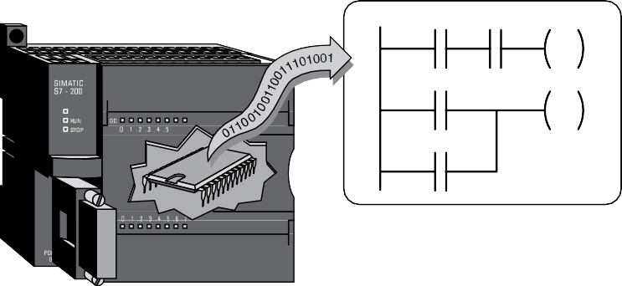
Entradas y salidas analógicas
Entradas y salidas analógicas son señales continuas y variables. Las señales analógicas típicas varían de 0 a 20 miliamperios, de 4 a 20 miliamperios o de 0 a 0 voltios.
En el siguiente ejemplo, un transmisor de nivel monitorea el nivel de líquido en un tanque de almacenamiento y envía una señal analógica a una entrada de PLC. Una salida analógica del PLC envía una señal analógica a un medidor de panel calibrado para mostrar el nivel de líquido en el tanque. Otras dos salidas analógicas, que no se muestran aquí, están conectadas a transductores de corriente a neumáticos que controlan las válvulas de control de flujo accionadas por aire. Esto permite que el PLC controle automáticamente el flujo de líquido que entra y sale del tanque de almacenamiento.
Nivel
Transmisor
SOCIEDAD ANÓNIMA
PAanGeSl
Metro
Cosa análoga
Aporte
Central
Procesando
Unidad
(UPC)
Cosa análoga
Producción
0 0.2
0.4
0.6
0.8
1.0
UPC
El unidad central de procesamiento (CPU) es un sistema de microprocesador que contiene la memoria del sistema y es la unidad de toma de decisiones del PLC. La CPU monitorea las entradas, salidas y otras variables y toma decisiones basadas en instrucciones almacenadas en su memoria de programa.
I0.0
I0.1
Q0.0
I0.4
Q0.1
SF/DIAG
I0.5
2

Slide 13
Programación de lógica de escalera
Un programa consta de instrucciones que realizan tareas específicas. El grado de complejidad de un programa de PLC depende de la complejidad de la aplicación, el número y tipo de dispositivos de entrada y salida y los tipos de instrucciones utilizadas.
Lógica de escalera (KOP) es un lenguaje de programación utilizado con PLC. La lógica de escalera incorpora funciones de programación que se muestran gráficamente para parecerse a los símbolos utilizados en los diagramas de control cableados.
La línea vertical izquierda de un diagrama de lógica de escalera representa el conductor de potencia o energizado. La instrucción de bobina de salida representa la ruta neutral o de retorno del circuito. Se omite la línea vertical derecha, que representa la ruta de retorno en un diagrama de línea de control cableado. Los diagramas de lógica de escalera se leen de izquierda a derecha y de arriba a abajo. Los peldaños a veces se denominan redes. Una red puede tener varios elementos de control, pero solo una bobina de salida.
Conductor de energía
Instrucciones de contacto normalmente abierto
Red 1 I0.0
I0.1
Q0.0
Instrucción de bobina de salida
Red 2
I0.4
Q0.1
I0.5
Lista de estados de cuenta y
Diagramas de bloques de funciones
Si bien los programas de lógica de escalera siguen siendo comunes, hay muchas otras formas de programar PLC. Otros dos ejemplos comunes son la lista de sentencias y los diagramas de bloques de funciones.
Lista de declaraciones (STL) Las instrucciones incluyen una operación y un operando. La operación a realizar se muestra a la izquierda. El operando, el elemento que se va a operar, se muestra a la derecha.
3

Slide 14
Diagramas de bloques de funciones (FBD) incluyen funciones rectangulares con entradas que se muestran en el lado izquierdo del rectángulo y salidas que se muestran en el lado derecho.
En el siguiente ejemplo, los segmentos del programa realizan la misma función.
Lista de estados de cuenta (STL)
Red 1
LD I0.0
A I0.1
= Q0.0
Red 2
Diagrama de bloques de funciones (FBD)
Red 1
Red 1
Lógica de escalera (KOP)
I0.0 I0.1
Y
Q0.0
I0.0
I0.1
Q0.0
LD I0.4
O I0.5
= Q0.1
Red 2
I0.4 I0.5
O
Red 2
I0.4
Q0.1
Q0.1
I0.5
Además de KOP, AWL y FUP, para los PLC se utilizan muchos otros tipos de lenguajes de programación. Cada tipo de programación tiene sus ventajas y desventajas. Factores como la complejidad de la aplicación, los tipos de programación disponibles para un modelo de PLC específico y los estándares y preferencias del usuario determinan qué tipo de programación se utiliza para una aplicación.
Escaneo de PLC
El programa de PLC se ejecuta como parte de un proceso repetitivo denominado escanear. Una exploración de PLC comienza cuando la CPU lee el estado de las entradas. A continuación, se ejecuta el programa de aplicación. Luego, la CPU realiza diagnósticos internos y tareas de comunicación. Finalmente, la CPU actualiza el estado de las salidas. Este proceso se repite mientras la CPU esté en modo de ejecución. El tiempo requerido para completar un escaneo depende del tamaño del programa, la cantidad de E/S y la cantidad de comunicación requerida.
s
t
pags
tu
mi
I
X
norte
mi
D
C
a
tu
mi
t
R
mi
r
PAGS
o
r
gramo
a
Escaneo de PLC
metro
tu
D
pags
&
a
t
s
norte
mi
C
o
O
I
I
t
t
tu
s
a
t
o
C
tu
I
pags
norte
t
a
tu
s
I
gramo
norte
D
o
metro
C
metro
4

Slide 15
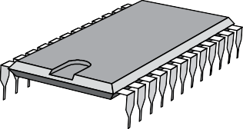
Tipos y tamaño de memoria
Kilo, abreviado k, normalmente se refiere a 000 unidades. Sin embargo,
024. Este
cuando se habla de memoria de computadora o PLC, k significa
se debe al sistema numérico binario (2 0= 024). a 024 bits, bytes o palabras, según el contexto.
k puede referirse
Memoria de acceso aleatorio (RAM) es la memoria que permite escribir y leer datos desde cualquier dirección (ubicación). La memoria RAM se utiliza como área de almacenamiento temporal. La RAM es volátil, lo que significa que los datos almacenados en la RAM se perderán si se pierde la energía. Se requiere una batería de respaldo para evitar la pérdida de datos en caso de corte de energía.
Memoria de solo lectura (ROM) es un tipo de memoria utilizada donde es necesario proteger datos o programas del borrado accidental. Los datos almacenados en la ROM se pueden leer, pero no modificar. Además, la memoria ROM esNo volátil. Esto significa que la información no se perderá como resultado de una pérdida de energía eléctrica. La ROM se usa normalmente para almacenar los programas que definen las capacidades del PLC.
Memoria de solo lectura programable borrable (EPROM) proporciona un nivel de seguridad contra cambios no autorizados o no deseados en un programa. Las EPROM están diseñadas para que los datos almacenados en ellas puedan leerse, pero no modificarse fácilmente. Cambiar los datos de la EPROM requiere un esfuerzo especial. Las UVEPROM (memoria de solo lectura programable borrable ultravioleta) solo se pueden borrar con una luz ultravioleta. EEPROM (memoria de solo lectura programable borrable eléctricamente), solo se puede borrar eléctricamente.
Software, hardware y firmware
Software es el nombre que se le da a las instrucciones informáticas, independientemente del lenguaje de programación. Esencialmente, el software incluye las instrucciones o programas que dirigen el hardware.
Hardware es el nombre que se le da a todos los componentes físicos de un sistema. El PLC, el dispositivo de programación y el cable de conexión son ejemplos de hardware.
firmware es un software específico del usuario o de la aplicación que se graba en una EPROM y se entrega como parte del hardware. El firmware le da al PLC su funcionalidad básica.
5

Slide 16
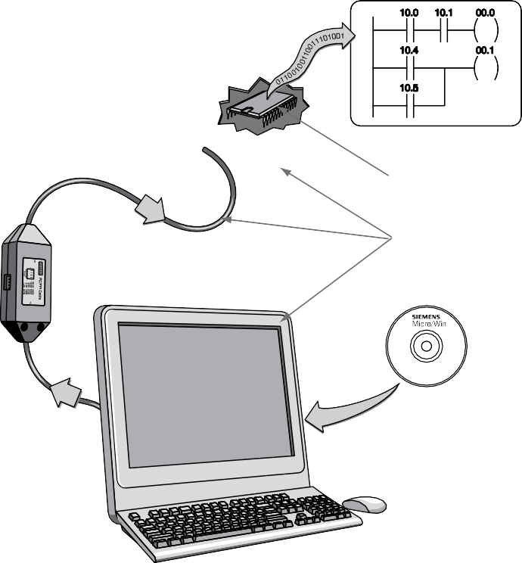
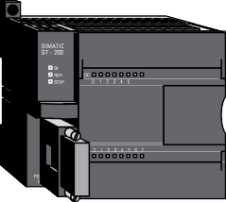

Poniendo todo junto
La memoria de usuario de un PLC, como el PLC S7-200 que se muestra en la siguiente ilustración, incluye espacio para el programa de usuario, así como ubicaciones de memoria direccionables para el almacenamiento de datos. La cantidad de espacio de programa y de datos disponible depende del modelo de CPU.
El espacio del programa de usuario almacena instrucciones que se ejecutan de forma repetitiva como parte de la exploración del PLC. El programa de usuario se desarrolla utilizando un dispositivo de programación, como una computadora personal (PC) con software de programación, y luego se carga en la memoria del programa de usuario del PLC.
Se utiliza una variedad de ubicaciones de memoria direccionables para el almacenamiento de datos que están disponibles para el programa de usuario. Entre otras cosas, esto incluye ubicaciones de memoria para datos variables, entradas y salidas discretas, entradas y salidas analógicas, temporizadores, contadores, contadores de alta velocidad, etc.
Software
firmware
Hardware
6

Slide 17
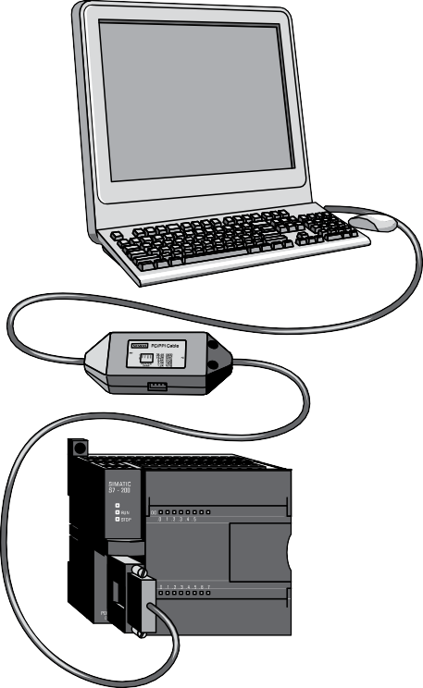

Requerimientos básicos
A lo largo de este curso utilizaremos el PLC S7-200 para ejemplos específicos de conceptos de PLC. El PLC S7-200 se utiliza para este propósito debido a su facilidad de uso y su amplia aplicación.
Los elementos que se muestran en la siguiente ilustración son necesarios para crear o modificar un programa de PLC S7-200. El programa se crea usando PASO 7-Micro/WIN software de programación, que se ejecuta en una computadora personal basada en Windows (Win2000, Windows XP y sistema operativo superior).
Se necesita un cable especial cuando se utiliza una computadora personal como dispositivo de programación. Hay dos versiones de este cable disponibles. Una versión, llamadaCable multimaestro RS-232/PPI, conecta la interfaz RS-232 de una computadora personal al conector
RS-485 del PLC. La otra versión, llamadaCable multimaestro USB/PPI, conecta la interfaz USB de una computadora personal al conector RS-485 del PLC.
dispositivo de programación
Software
PASO 7 - Micro/WIN
Cable del dispositivo de programación
SF/DIAG
PLC S7-200
7

Slide 18
Revisión 2
. Los botones pulsadores, los interruptores de límite y los contactos de relé son ejemplos de dispositivos que se pueden conectar a las entradas de
del PLC.
Los solenoides, las bobinas de relés y contactores y las lámparas indicadoras son ejemplos de dispositivos que se pueden conectar a las salidas del PLC
.
El contiene la memoria del sistema y toma decisiones basadas en instrucciones almacenadas en la memoria del programa.
es un lenguaje de programación de PLC que incorpora funciones de programación que se muestran gráficamente para parecerse a los símbolos utilizados en los diagramas de control cableados.
y también son ejemplos comunes de formas de programar un PLC.
Un programa de PLC se ejecuta como parte de un proceso repetitivo denominado .
Cuando se habla de memoria de computadora o PLC, k se refiere a bits, bytes o palabras.
El software que se graba en EPROM se llama
.
Se puede usar un cable multimaestro RS-232/PPI o un cable multimaestro USB/PPI para conectar una computadora personal al conector de un PLC S7-200.
8

Slide 19
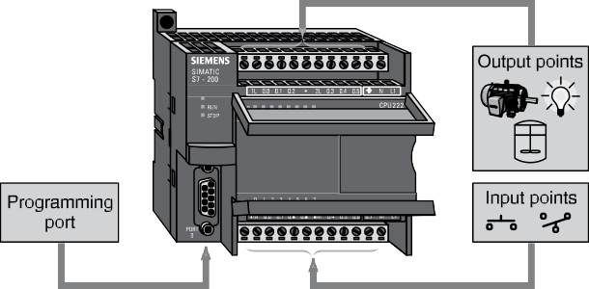
MicroPLC S7-200
El S7-200 Micro PLC es un miembro pequeño pero capaz de la familia de controladores programables SIMATIC S7.
Cada modelo de unidad central de procesamiento (CPU) S7-200 también incluye puntos de entrada y salida en la misma carcasa que la CPU.
Las entradas y salidas (E/S) son los puntos de control del sistema. Las entradas monitorean dispositivos de campo, como interruptores y sensores analógicos. Las salidas controlan otros dispositivos, como motores y válvulas de control.
El puerto de programación es la conexión al dispositivo de programación y también proporciona un medio para conectar el PLC a otros dispositivos, como paneles de visualización.
SF/DIAG
Modelos S7-200
Hay seis tipos de CPU S7-200 (procesador 221, procesador 222, procesador 224, CPU 224XP, Procesador 224XPsi, y procesador 226) y dos configuraciones de fuente de alimentación para cada tipo.
descripcion del modelo | Fuente de alimentación | Tipos de entrada | Tipos de salida | Puertos de comunicaciones
221 CC/CC/CC | 20,4 -28,8 VCC | 6x24 VCC | 4x24 VCC | 1
221 AC /DC /Relé | 85 -264 VCA, 47 -63 Hz | 6x24 VCC | 4 x relé | 1
222 CC/CC/CC | 20,4 -28,8 VCC | 8x24 VCC | 6x24 VCC | 1
222 AC /DC /Relé | 85 -264 VCA, 47 -63 Hz | 8x24 VCC | 6 x relé | 1
224 CC/CC/CC | 20,4 -28,8 VCC | 14x24 VCC | 10x24 VCC | 1
224 AC /DC /Relé | 85 -264 VCA, 47 -63 Hz | 14x24 VCC | 10 x Relajación | 1
224XP CC/CC/CC | 20,4 -28,8 VCC | 14 x 24 V CC, 2 x analógicos | 10 x 24 VDC, 1 x Analógico | 2
224XP CA/CC/Relé | 85 -264 VCA, 47 -63 Hz | 14 x 24 V CC, 2 x analógicos | 10 relés, 1 analógico | 2
224XP si CC /CC /CC | 20,4 -28,8 VCC | 14 x 24 V CC, 2 x analógicos | 10 x 24 VDC (entintado de corriente), 1 x analógico | 2
226 CC/CC/CC | 20,4 -28,8 VCC | 24x24 VCC | 16x24D C | 2
226 AC /DC /Relé | 85 -264 VCA, 47 -63 Hz | 24x24 VCC | 16 x Relé | 2
9

Slide 20
En la descripción del modelo, el primer término que sigue al tipo de CPU indica el tipo de fuente de alimentación, el segundo término indica el tipo de entrada y el tercer término indica el tipo de salida. Por ejemplo, un modelo 222 AC/DC/Relay se alimenta de una fuente de CA, tiene puntos de entrada de CC y puntos de salida de contacto de relé.
Características del S7-200
La familia S7-200 incluye una gama de CPU que brindan una variedad de funciones para ayudar a diseñar una solución de automatización rentable. La tabla adjunta proporciona un resumen de las características principales, muchas de las cuales se tratan en este libro. Tenga en cuenta que la CPU 224XPsi tiene 0 salidas digitales de sumidero de corriente, pero sus otras características son las mismas que para la CPU 224XP.
Característica | procesador 221 | procesador 222 | procesador 224 | CPU 224XP Procesador 224XPsi | procesador 226
Memoria
Programa (con edición de modo de ejecución) | 4096 bytes | 4096 bytes | 8192 bytes | 12288 bytes | 16384 bytes
Programa (sin editar el modo de ejecución) | 4096 bytes | 4096 bytes | 12288 bytes | 16384 bytes | 24576 bytes
Datos del usuario | 2048 bytes | 2048 bytes | 8192 bytes | 10240 bytes | 10240 bytes
Cartuchos de memoria opcionales | 64k o 256k bytes | 64k o 256k bytes | 64k o 256k bytes | 64k o 256k bytes | 64k o 256k bytes
Copia de seguridad de memoria (súper límite) | 50 horas típicas | 50 horas típicas | 100 horas típico | 100 horas típico | 100 horas típico
Copia de seguridad de la memoria (batería opcional) | 200 días típicos | 200 días típicos | 200 días típicos | 200 días típicos | 200 días típicos
E/S
E/S digital sin Exp. Módulos | 6 entradas/4 salidas | 8 entradas/6 salidas | 14 entradas/10 salidas | 14 entradas/10 salidas | 24 entradas/16 salidas
E/S analógica sin Exp. Módulos | Ninguna | Ninguna | Ninguna | 2 entradas/1 salida | Ninguna
Módulos de expansión máximos | Ninguna | 2 | 7 | 7 | 7
Instrucciones
Relés internos | 256 | 256 | 256 | 256 | 256
Contadores | 256 | 256 | 256 | 256 | 256
Temporizadores | 256 | 256 | 256 | 256 | 256
Matemáticas de coma flotante de 32 bits (+-*/) | sí | sí | sí | sí | sí
Características mejoradas
Contadores de alta velocidad | 4 (30 kilociclos) | 4 (30 kilociclos) | 6 (30 kilociclos) | 4 (30 kilociclos), 2 (200 kilociclos) | 6 (30 kilociclos)
Salidas de pulsos (CC) | 2 (20 kilociclos) | 2 (20 kilociclos) | 2 (20 kilociclos) | 2 (20 kilociclos) | 2 (20 kilociclos)
Interrupciones temporizadas | 2 (1ms - 255ms) | 2 (1ms - 255ms) | 2 (1ms - 255ms) | 2 (1ms - 255ms) | 2 (1ms - 255ms)
Interrupciones de borde | 4 | 4 | 4 | 4 | 4
Reloj en tiempo real | Opcional | Opcional | Incorporado | Incorporado | Incorporado
Protección de contraseña | sí | sí | sí | sí | sí
Comunicaciones
Número de puertos | 1 (RS-485) | 1 (RS-485) | 1 (RS-485) | 2 (RS-485) | 2 (RS-485)
Protocolos soportados Puerto 0 | PPI, esclavo MPI, Puerto Libre | PPI, esclavo MPI, Puerto Libre | PPI, esclavo MPI, Puerto Libre | PPI, esclavo MPI, Puerto Libre | PPI, esclavo MPI, Puerto Libre
Comunicaciones opcionales | No expandible | Esclavo PROFIBUS-DP, Maestro AS-Interface, Ethernet, Internet, | Esclavo PROFIBUS-DP, Maestro AS-Interface, Ethernet, Internet, | Esclavo PROFIBUS-DP, Maestro AS-Interface, Ethernet, Internet, | Esclavo PROFIBUS-DP, Maestro AS-Interface, Ethernet, Internet,
20

Slide 21
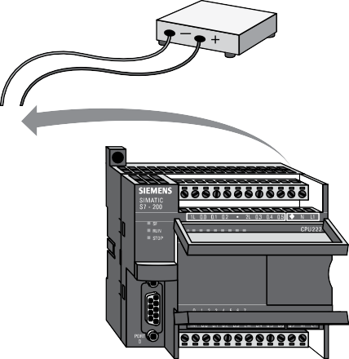
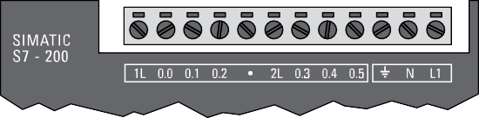
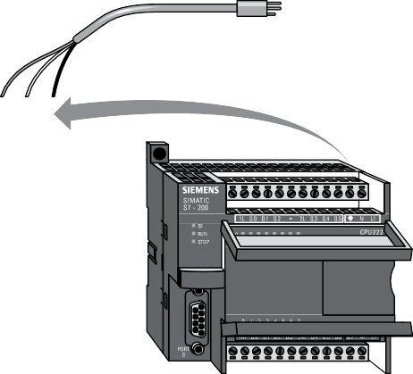

Fuentes de energía
Según el modelo de CPU, una CPU S7-200 recibe alimentación de una fuente de alimentación de 24 V CC o de 20 a 240 V CA. Por ejemplo, un modelo de CPU 22 CC/CC/CC se alimenta de una fuente de alimentación de 24 V CC y un modelo de CPU 222 CA/CC/relé se alimenta de un
Fuente de alimentación de 20 o 240 VAC.
Fuente de voltaje de CC
24 VCC
(Voltaje nominal)
Fuente de voltaje de CA
120 a 240 VCA
(Voltaje nominal)
2

Slide 22
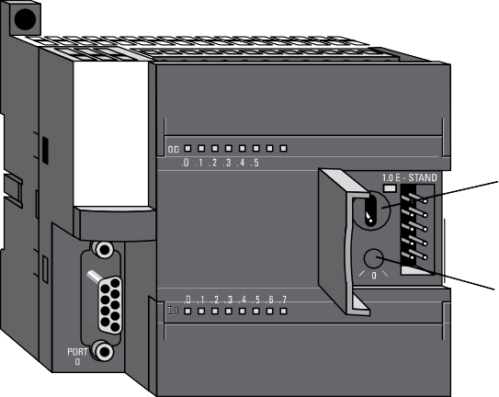
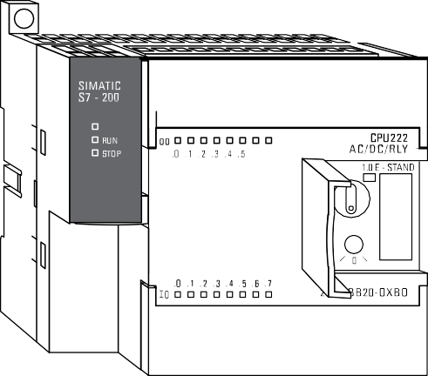
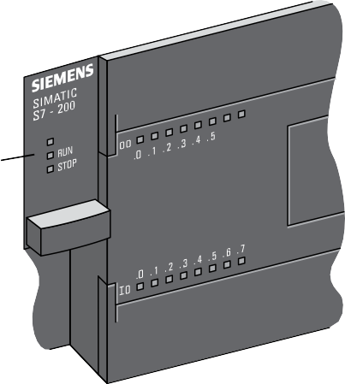
Cambio de modo y ajuste analógico
Cada CPU S7-200 tiene un Cambio de modo con tres posiciones, CORRER, DETENER, y TÉRMINO. Cuando el interruptor de modo está en la posición RUN, la CPU está en modo RUN y ejecutando el programa, a menos que haya ocurrido una falla. Cuando el interruptor de modo está en la posición STOP, la CPU está en el modo STOP y no está ejecutando el programa de usuario. Cuando el interruptor de modo está en la posición TERM, el dispositivo de programación puede seleccionar el modo de funcionamiento.
SF/DIAG
Modo
Cambiar
Cosa análoga
212-1BB23-0XB0
Ajustamiento
Un ajuste analógico está disponible para aumentar o disminuir los valores almacenados en la memoria especial. Esto puede permitir que una variable en el programa de usuario cambie a medida que se cambia el ajuste analógico. Los modelos CPU 22 y CPU 222 tienen un ajuste analógico. CPU 224, CPU 224XP, CPU 224 XPsi y CPU 226 tienen dos ajustes analógicos.
Indicadores de estado de la CPU
El Indicadores de estado de la CPU mostrar el modo actual de la CPU. Cuando la CPU está en el modo RUN, el verdeIndicador de FUNCIONAMIENTO esta prendido. Cuando la CPU está en el modo STOP, el amarilloindicador de PARADA esta prendido. ElIndicador de falla/diagnóstico del sistema (SF/DIAG) se vuelve rojo para una falla del sistema y amarillo para indicar ciertas condiciones de diagnóstico.
Estado de la CPU
Indicadores
SF/DIAG

Slide 23
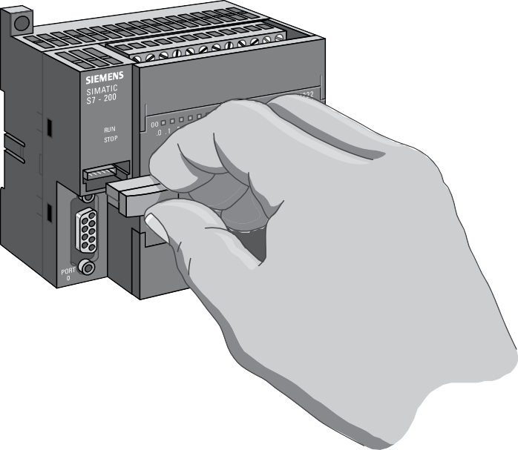
Indicadores de estado de E/S
El Indicadores de estado de E/S representan el estado activado o desactivado de las entradas y salidas correspondientes. Por ejemplo, cuando la CPU detecta que una entrada está activada, se enciende el indicador verde correspondiente.
Cartuchos opcionales
Las CPU S7-200 admiten una opción cartucho de memoria que proporciona almacenamiento EEPROM portátil para el programa de usuario. El cartucho se puede utilizar para copiar un programa de un PLC S7-200 a un PLC S7-200 similar. Hay dos tamaños de cartuchos de memoria disponibles, 64k y 256k bytes.
También hay disponibles otros dos cartuchos. Areloj en tiempo real con batería está disponible para su uso en la CPU 22 y la CPU 222. (CPU 224, CPU 224XP, CPU 224XPsi y CPU 226 tienen un reloj en tiempo real integrado). La batería proporciona hasta 200 días de tiempo de retención de datos en caso de una pérdida de potencia. Hay otro cartucho disponible con unbatería de respaldo solamente.
SF/DIAG

Slide 24
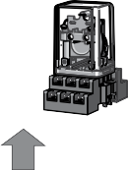

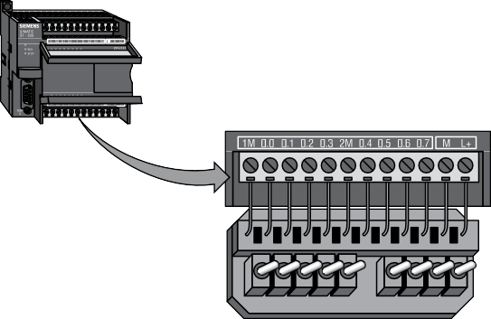
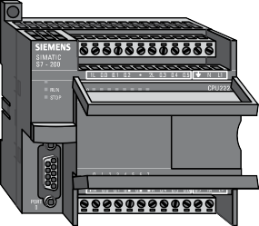



Entradas y salidas
Los dispositivos de entrada, como interruptores, pulsadores y otros sensores, se conectan a la regleta de terminales debajo de la cubierta inferior del PLC.
Dispositivos de salida
Puntos de salida locales
SF/DIAG
SF/DIAG
Puntos de entrada locales
Simulador de entrada
Los dispositivos de entrada
Un método conveniente para probar un programa es conectar interruptores de palanca a las entradas. Simuladores de entrada con interruptores de palanca precableados están disponibles para su uso con los PLC S7-200. Los interruptores están cableados entre la fuente de alimentación de 24 VCC (L+) y las entradas. Por ejemplo, el interruptor del extremo izquierdo está cableado entre la primera entrada (0.0) y L+. Cuando el interruptor está cerrado, se aplican 24 VCC a la entrada. Cuando el interruptor está abierto, se aplica 0 V CC a la entrada.
Los dispositivos de salida, como los relés, se conectan a la regleta de terminales debajo de la cubierta superior del PLC. Al probar un programa, no es necesario conectar dispositivos de salida. Los indicadores LED de estado señalan si una salida está activa.

Slide 25
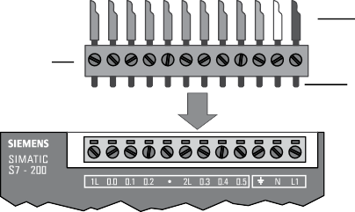
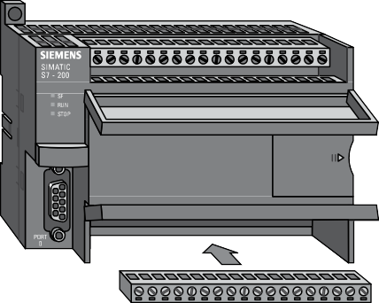
un opcional conector de salida permite que las conexiones de cableado de campo permanezcan fijas al quitar o reemplazar una CPU 22 o CPU 222. El conector apropiado se desliza en los terminales del módulo de expansión, salida o entrada.
Conector de distribución opcional
para CPU 221 o CPU 222
Cableado de campo
Postes de conector
CPU 224, CPU 224XP y CPU 226
Regleta de terminales extraíble
CPU 224, CPU 224XP, CPU 224XPsi y CPU 226 no tienen un conector de distribución opcional. En cambio, sus regletas de terminales son extraíbles.
Súper condensador
A súper condensador, llamado así por su capacidad para mantener una carga durante un largo período de tiempo, protege los datos almacenados en la RAM en caso de un corte de energía.
La memoria RAM normalmente se respalda durante 50 horas en la CPU 22 y la CPU 222 y durante 00 horas en la CPU 224, CPU 224 XP, CPU 224 XPsi y CPU 226.
RAM
(Volátil)
EEPROM
(No volitivo)
EEPROM opcional
Cartucho de memoria
(No volátil)
Ejecutado
Programa
Actual
Datos
Programa
Respaldo
Programa
y
Parámetros
Súper condensador
Memoria
pedacitos, temporizadores,
Contadores
Parámetros

Slide 26
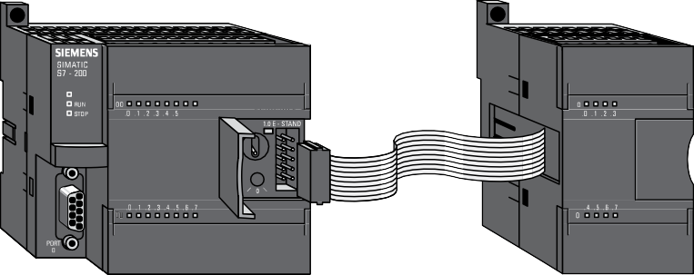
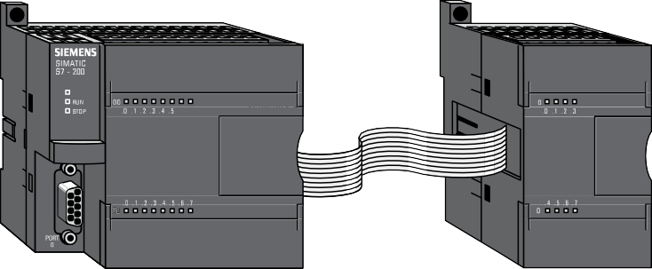
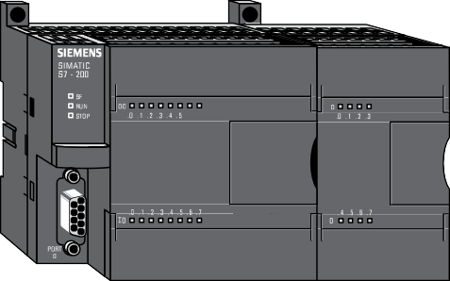
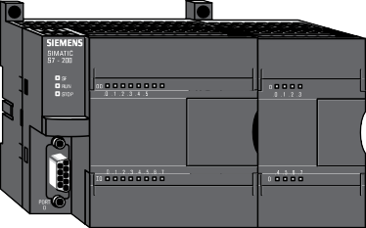
Módulos de expansión
Los PLC S7-200 se pueden expandir agregando módulos de expansión. Módulos de expansión con entradas y/o salidas se conectan a la unidad base mediante un conector de cinta.
SF/DIAG
El conector plano está protegido por una cubierta en la unidad base. El montaje lado a lado encierra y protege completamente el conector de cinta.
SF/DIAG
Montaje
Los PLC S7-200 se pueden montar de dos maneras. Un clip DIN permite la instalación en un estándarCarril DIN. El clip DIN se abre para permitir la instalación y se cierra para asegurar la unidad en el riel. El S7-200 también se puede montar en panel utilizando los orificios de instalación ubicados detrás de las cubiertas de acceso.
Carril DIN

Slide 27
Expansión disponible
La mayoría de los módulos de ampliación S7-200 están diseñados para proporcionar E/S adicionales. Además, varios módulos de expansión están disponibles para admitir opciones de comunicación, posicionamiento y pesaje (SIWAREX MS).
La CPU 22 viene con 6 entradas discretas y 4 salidas discretas y no acepta módulos de expansión.
La CPU 222 viene con 8 entradas discretas y 6 salidas discretas y acepta hasta 2 módulos de expansión.
CPU 224, CPU 224XP y CPU 224XPsi vienen con 4 entradas discretas y 0 salidas discretas y aceptan hasta 7 módulos de expansión. Nota: Las salidas digitales para la CPU 224XPsi son sumideros de corriente.
La CPU 226 viene con 24 entradas discretas y 6 salidas discretas y acepta hasta 7 módulos de expansión.
procesador 221
6 entradas, 4 salidas
N o M odulos de Expansión (EM )
procesador 222 | EM | EM
8 entradas, 6 salidas
Hasta 2 M odulos de Expansión
procesador 224 | EM | EM | EM | EM | EM | EM | EM
14 entradas, 10 salidas
Hasta 7 módulos de expansión
CPU 224XP CPU 224XP sí | EM | EM | EM | EM | EM | EM | EM
14 entradas , 10 salidas 2 entradas
analógicas , 1 salida analógica Hasta 7 módulos de expansión
24 entradas, 16 salidas
Hasta 7 módulos de expansión
procesador 226 | EM | EM | EM | EM | EM | EM | EM
Módulos de expansión
Entrada discreta | 8x24 VCC | 8 x 120 /230 VCA | 16x24 VCC
Salida discreta | 4x24 VCC | 8x24 VCC | 8 x 120 /230 VCA | 4 x relé | 8 x relé
COMBINACIÓN D isc re ta | 4 x 24 VCC de entrada/4 x 24 VCC de salida |  | 8 x 24 VCC de entrada/8 x 24 VCC de salida
 | 16 x 24 VCC de entrada/16 x 24 VCC de salida |  | Entrada de 32 x 24 VCC /32 x 24 VCC
 | 4 entradas de 24 VCC /4 relés |  | 8 x 24 VDC In /8 x Re lay
 | 16 entradas de 24 VCC /16 relés |  | Entrada de 32 x 24 VCC /32 x relé
Entrada analogica | 4 x A na log | 4 x The rm opar le | 2 x RTD
 | 8 x A na log | 8 x The rm opar le | 4 x RTD
Salida analógica | 2 x A na log | 4 x A na log
C om b inación analógica | 4 entradas analógicas/1 salida analógica
M ódulos de co m un ica ción | módem | Interfaz AS | P RO F IB US -DP | E la rne t | E the rne t IT
 | G SM /GPRSM odem
O to r M odu les | Posición | S IW AREXMAS

Slide 28
Numeración de E/S
Las entradas y salidas del S7-200 están etiquetadas en las terminaciones de cableado y junto a los indicadores de estado. Estos símbolos alfanuméricos identifican la dirección de E/S a la que está conectado un dispositivo. La CPU utiliza esta dirección para determinar qué entrada está presente y qué salida debe activarse o desactivarse.
I designa una entrada discreta y q designa una salida discreta. El primer número identifica el byte. El segundo número identifica el bit.
El espacio de registro de imagen para E/S digital siempre se reserva en incrementos de ocho bits (un byte). Si un módulo no proporciona un punto físico para cada bit de cada byte reservado, estos bits no utilizados no se pueden asignar a módulos posteriores en la cadena de E/S.
Cada punto de E/S analógica está asociado con una palabra de 6 bits en el PLC S7-200 y se identifica mediante AI (para entrada analógica) o AQ (para salida analógica) seguido de una W (que representa una palabra de memoria) y un número de byte inicial. Las palabras de E/S analógicas comienzan en bytes pares (como 0, 2 o 4).
Los puntos de E/S analógicas siempre se asignan en incrementos de dos puntos. Si un módulo no proporciona E/S física para cada uno de estos puntos, estos puntos de E/S se pierden y no están disponibles para su asignación a módulos posteriores en la cadena de E/S.
El siguiente ejemplo muestra el direccionamiento para una aplicación de muestra.
CPU 224XP 14 Entrada discreta 2 10 Salida discreta 1 Entrada analógica Salida analógica |  | Módulo 0 4 Entrada discreta 4 Salida discreta |  | Módulo 1 8 Entrada discreta | Módulo 2 4 Entrada analógica 1 Salida analógica |  | Módulo 3 8 Salida discreta | Módulo 4 4 Entrada analógica 1 Salida analógica
I0 .0 | Q 0 .0 | I2 .0 | Q 2 .0 | I3 .0 | Un IW 4 | Un QW 4 | Q 3 .0 | UN IW 12 | A QW 8
I0 .1 | Q 0 .1 | I2 .1 | P 2 .1 | I3 .1 | UN IW 6 | Un QW 6 | P 3 .1 | UN IW 14 | QW 10
I0 .2 | Q 0 .2 | I2 .2 | P 2 .2 | I3 .2 | UN IW 8 |  | P 3 .2 | UN IW 16
I0 .3 | Q 0 .3 | I2 .3 | P 2 .3 | I3 .3 | UN IW 10 |  | P 3 .3 | UN IW 18
I0 .4 | Q 0 .4 | I2 .4 | P 2 .4 | I3 .4 |  |  | P 3 .4
I0 .5 | Q 0 .5 | I2 .5 | P 2 .5 | I3 .5 |  |  | P 3 .5
I0 .6 | Q 0 .6 | I2 .6 | P 2 .6 | I3 .6 |  |  | P 3 .6
I0 .7 | Q 0 .7 | I2 .7 | P 2 .7 | I3 .7 |  |  | P 3 .7
I 10 | Q 1 .0 | E/S de expansión
I1 .1 | P 1 .1 | Las direcciones que se muestran con una ronda en blanco no están disponibles y no se pueden usar en el programa.
I1 .2 | P 1 .2
I1 .3 | P 1 .3
I1 .4 | P 1 .4
I1 .5 | P 1 .5
I1 .6 | P 1 .6
I1 .7 | P 1 .7
A IW 0 | A QW 0
Un IW 2 | un QW 2
E/S local

Slide 29

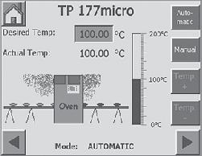
Micropaneles SIMATIC
Siemens ofrece una variedad de micropaneles SIMATIC diseñados para su uso con PLC S7-200. Estos paneles proporcionan soluciones fáciles de implementar para una variedad de necesidades de visualización.
F1 F2 ESC ENTRAR
PANEL SIMÁTICO
TD 100C
TOCAR
TD 100C
TD200
F5 | F6 | F7 | F8
F1 | F2 | F3 | F4
 |  |  | CAMBIO
ESC E
NTRAR
TD 200 y TD 200C
TP177micro
TD400C
DEL EN S
Simatic OP 73micro Valor 49
Tanque 3
0 50
PESTAÑA AYUDA
ESC
+/-
ACK
F1 F2 F3
100
F4
F9 F1
F13 F5
F10 F2
F14 F6
F11 F3
F15 F7
F12 F4
F 16 F8
ESC
CAMBIO INGRESAR
CAMBIO INGRESAR
OP73micro
TD 400C
Visualización de texto TD 100C proporciona una pantalla de 4 líneas con hasta 6 caracteres por línea.
Pantallas de texto TD 200 y TD 200C proporciona una pantalla de dos líneas de cristal líquido retroiluminada y de alto contraste para hasta 80 mensajes de texto con variables integradas. El TD 200 proporciona 8 teclas de función configurables por el usuario en una disposición fija. El TD 200C proporciona hasta 20 teclas configurables por el usuario en un diseño definido por el usuario.
Visualización de texto TD 400C proporciona una pantalla retroiluminada de cristal líquido de alto contraste de 4 líneas para hasta 80 mensajes de texto con variables integradas.
Panel de operador de gráficos OP73micro proporciona una pantalla gráfica completa de 3 pulgadas para mapas de bits, barras y texto con diferentes tamaños de fuente.
Panel táctil TP177micro proporciona una pantalla táctil de 6 pulgadas para gráficos vectoriales. Los gráficos en la pantalla se pueden configurar para verlos con el panel montado horizontal o verticalmente.

Slide 30
Manual de referencia
El Manual de sistema del controlador programable SIMATIC S7-200 proporciona información completa sobre la instalación y programación de los PLC S7-200. Este manual se puede descargar como archivo PDF desde el Información técnica enlace en el sitio web de Siemens S7-S00.
Prefacio, Contenido
Descripción del producto
Empezando
1
2
3
4
5
6
7
8
9
10
SIMATIC
Instalación del S7-200
S7-200
Manual del sistema del controlador programable
Conceptos de PLC
Conceptos de programación, Convenciones y características
Juego de instrucciones S7-200
Comunicarse a través de una red
Guía de solución de problemas de hardware y herramientas de depuración de software
Control de movimiento de lazo abierto con el S7-200
Creación de un programa para el
módulo de módem
Uso de la biblioteca de protocolos USS para 11
controlar una unidad MicroMaster
Uso de la biblioteca de protocolos Modbus
Uso de recetas
Uso de registros de datos
PID Auto-Tune y el panel de control de ajuste PID
Apéndices
12
13
14
15
Índice
Reseña 3
. Los seis modelos de S7-200 son , , ,
, y .
2. ¿Cuál de los siguientes no está disponible para una CPU 22?
una. B.
C.
D.
Cambio de modo Módulo de expansión Puerto de programación Indicadores de estado
Una CPU 222 puede tener un máximo de módulos de expansión y una CPU 224 puede tener un máximo de módulos de expansión.
Una CPU 222 DC/DC/DC tiene entradas de CC y
salidas de CC sin módulos de ampliación.
Una CPU 224 DC/DC/DC tiene entradas de CC y
salidas de CC sin módulos de ampliación.
La cuarta salida de un S7-200 estaría etiquetada como
.
S7-200 se puede montar en panel o instalar en un riel .
30

Slide 31
Programando un PLC
PASO 7-Micro/WIN32
PASO 7-Micro/WIN es el software utilizado con el S7-200 PLC para crear un programa de usuario. Los programas STEP 7-Micro/WIN constan de una serie de instrucciones que deben organizarse en un orden lógico para obtener la operación de PLC deseada.
El software de programación STEP 7-MicroWIN se puede ejecutar fuera de línea o en línea. Programación fuera de línea permite al usuario editar el programa y realizar una serie de tareas de mantenimiento. El PLC no necesita estar conectado al dispositivo de programación en este modo.
Programación en línea requiere que el PLC esté conectado al dispositivo de programación. En este modo, los cambios de programa se descargan al PLC. Además, se puede monitorear el estado de los elementos de entrada/ salida. La CPU se puede iniciar, detener o reiniciar.
Los PLC S7-200 tienen dos conjuntos de instrucciones, SIMATIC y CEI 1131-3
. El conjunto de instrucciones SIMATIC fue desarrollado por Siemens antes de la adopción del estándar IEC 3 -3. El conjunto de instrucciones IEC 3 -3 fue adoptado por la Comisión Electrotécnica Internacional (IEC) para proporcionar un enfoque común para la programación de PLC. El conjunto de instrucciones IEC 3 -3 suele ser el preferido por los usuarios que trabajan con PLC de varios proveedores.
STEP 7-Micro/WIN tiene tres editores para el desarrollo de programas, uno para cada uno de los tipos de programación disponibles, lógica de escalera (KOP), lista de sentencias (STL) y diagrama de bloques de funciones (FBD). Los programadores experimentados suelen preferir el editor STL debido a la similitud de los programas STL con los programas informáticos en lenguaje ensamblador. Sin embargo, el editor STL solo se puede utilizar con el juego de instrucciones SIMATIC. Tanto el editor KOP como el FUP se pueden utilizar con cualquier conjunto de instrucciones. A lo largo de este curso, aunque ocasionalmente se mostrarán otros tipos de instrucciones, el énfasis estará en las instrucciones SIMATIC LAD.
3

Slide 32


Símbolos básicos de lógica de escalera
La lógica de escalera de PLC consta de un conjunto de símbolos de uso común que representan instrucciones. Comprender estos símbolos básicos es esencial para comprender el funcionamiento del PLC.
Contactos
Uno de los aspectos más confusos de la programación de PLC para los usuarios primerizos es la relación entre el dispositivo que controla un bit de estado y la función de programación que usa un bit de estado. Dos de las funciones de programación más comunes son lacontacto normalmente abierto (NA) y el contacto normalmente cerrado (NC). Simbólicamente, la energía fluye a través de estos contactos cuando están cerrados. El contacto normalmente abierto (NO) se cierra cuando el bit de estado de entrada o salida que controla el contacto es . El contacto normalmente cerrado (NC) está cerrado cuando el bit de estado de entrada o salida que controla el contacto es 0.
Bobinas
Bobinas representan relés que se energizan cuando la energía fluye hacia ellos. Cuando se energiza una bobina, hace que se encienda una salida correspondiente al cambiar el estado del bit de estado que controla esa salida a . Ese mismo bit de estado de salida puede usarse para controlar contactos normalmente abiertos y normalmente cerrados en otras partes del programa.
Cajas
Las cajas representan varias instrucciones o funciones que se ejecutan cuando la energía fluye hacia la caja. Las funciones de caja típicas incluyen temporizadores, contadores y operaciones matemáticas.

Slide 33

Introducción de elementos
Elementos de control se ingresan en el diagrama de escalera colocando el cursor y seleccionando el elemento de una lista. En el siguiente ejemplo, el cursor se ha colocado en la posición a la derecha de I0.2. Se seleccionó una bobina de una lista desplegable y se insertó en esta posición.
Red 1
I0.0
I0.1
Q0.0
Red 2
I0.2
Cursor
Y Operación
Cada peldaño o red en una escalera representa una operación lógica. El ejemplo que se muestra a continuación demuestra cómo unY operación aparece en la lógica de escalera, la lista de sentencias y la representación del diagrama de bloques de funciones. En este ejemplo, dos cierres de contacto y una bobina de salida forman una red y se les asignan direcciones I0.0, I0. , y Q0.0. La operación AND requiere I0.0 AND I0. sea verdadero para que la salida Q0.0 sea verdadera. Tenga en cuenta que en la lista de declaraciones, una nueva operación lógica siempre comienza con una instrucción de carga (LD).

Slide 34

La siguiente tabla de verdad representa el estado de la salida para cada combinación de estados de entrada.
I0.0 | I0.1 | Q0.0
0 | 0 | 0
0 | 1 | 0
1 | 0 | 0
1 | 1 | 1
O Operación
El ejemplo que se muestra a continuación demuestra cómo un O operación aparece en la lógica de escalera, la lista de sentencias y la representación del diagrama de bloques de funciones. En este ejemplo, dos cierres de contacto y una bobina de salida forman una red y se les asignan las direcciones I0.2, I0.3 y Q0. . Con una operación OR, la salida es verdadera si cualquier entrada es verdadera.
La siguiente tabla de verdad representa el estado de la salida para cada combinación de estados de entrada.
I0.2 | I0.3 | Q0 .1
0 | 0 | 0
0 | 1 | 1
1 | 0 | 1
1 | 1 | 1

Slide 35
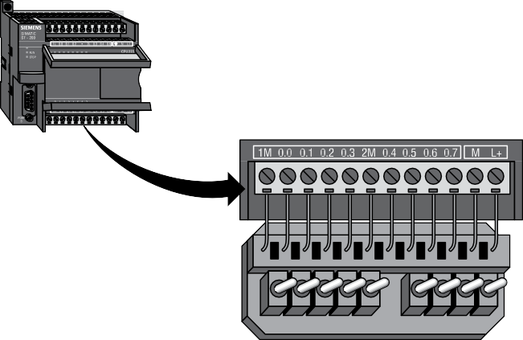



Probar un programa
Una vez que se ha escrito un programa, se debe probar y depurar. Una forma de hacerlo es simular las entradas de campo con un simulador de entrada, como el creado para el PLC S7-200.
El programa se descarga primero desde el dispositivo de programación a la CPU. El interruptor selector se coloca en la posición RUN. Los interruptores del simulador se operan y la indicación resultante se observa en las luces indicadoras de estado de salida.
SF/DIAG
Simulador de entrada
Estado de contactos y bobinas
Una vez que se ha cargado un programa y se está ejecutando en el PLC, el estado real de los elementos de escalera se puede monitorear usando el software STEP 7 Micro/WIN.
Por ejemplo, en la siguiente ilustración, el interruptor de palanca controla el bit de estado para I2. . Mientras el interruptor de palanca esté abierto, el I2. bit de estado es un 0 lógico. El I2. bit de estado controla el I2. contacto normalmente abierto. Porque el I2. el bit de estado es un 0 lógico, la función de contacto normalmente abierto está abierta y no pasa energía al Q3. función de bobina Como resultado, el Q3. el bit de estado sigue siendo un 0 lógico y el punto de salida Q3. esta apagado.
Aporte
Punto
I2.1
APAGADO
Aporte Bit de estado
I2.1
Lógica 0
Programa de CPU
I2.1 Q3.1
Producción
Bit de estado
Q3.1
Lógica 0
Producción
Punto
Q3.1
APAGADO
Interruptor de palanca
Lámpara

Slide 36







Cuando el interruptor de palanca se cierre, ingrese el punto I2. enciende e I2. el bit de estado cambia a una lógica. Esto provoca el contacto normalmente abierto I2. para cerrar y encender Q3. bobina. Tenga en cuenta que un contacto cerrado y una bobina encendida se muestran resaltados en el programa. Cuando Q3. bobina se enciende, el Q3. bit de estado va a un punto lógico y de salida Q3. encender. Esto hace que la lámpara se encienda.
Aporte
Punto
I2.1
SOBRE
Aporte Bit de estado
I2.1
Lógica 1
Programa de CPU
I2.1 Q3.1
Producción
Bit de estado
Q3.1
Lógica 1
Producción
Punto
Q3.1
SOBRE
Interruptor de palanca
Lámpara
Forzar
Forzar es otra herramienta útil en la puesta en marcha y mantenimiento de un sistema PLC. Forzar anula uno o más bits de estado de entrada o salida, haciendo que permanezcan en un 0 lógico o en un estado lógico.
Por ejemplo, en la siguiente ilustración, el interruptor de palanca está abierto. En circunstancias normales, el interruptor de palanca tendría que estar cerrado para encender la lámpara. Sin embargo, si el I2. bit de estado se fuerza a una lógica, la lámpara se encenderá, siempre que el programa funcione correctamente y no haya problemas de hardware o cableado. Del mismo modo, el Q3. el bit de estado podría forzarse a una lógica para encender la lámpara.
Aporte
Punto
I2.1
APAGADO
Aporte Bit de estado
I2.1
Lógica 0
Programa de CPU
I2.1 Q3.1
Producción
Bit de estado
Q3.1
Lógica 0
Producción
Punto
Q3.1
APAGADO
Interruptor de palanca
Lámpara
Aporte
Punto
I2.1
APAGADO
Aporte Bit de estado
I2.1
Lógica 1
Programa de CPU
I2.1 Q3.1
Producción
Bit de estado
Q3.1
Lógica 1
Producción
Punto
Q3.1
SOBRE
Interruptor de palanca
Lámpara

Slide 37














Forzar es útil no solo para probar y depurar programas y hardware durante el inicio, sino también para solucionar problemas de sistemas.
La siguiente tabla muestra la apariencia de los elementos del diagrama de contactos con los bits de estado asociados en las condiciones de encendido, apagado, encendido forzado y apagado forzado.

Slide 38

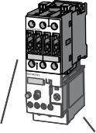
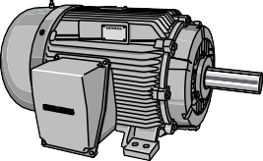


Entradas/salidas discretas
Ejemplo de arrancador de motor
Si bien la aplicación de la lámpara discutida anteriormente es útil para explicar el funcionamiento básico del PLC, una aplicación más práctica y solo un poco más compleja es el control de arranque y parada de un motor de CA. Antes de examinar la aplicación de PLC, primero considere un enfoque cableado.
El siguiente diagrama de líneas ilustra cómo se pueden conectar un botón pulsador normalmente abierto y otro normalmente cerrado para controlar un motor de CA trifásico. En este ejemplo, una bobina de arranque de motor (M) está conectada en serie con un botón de arranque momentáneo normalmente abierto, un botón de parada momentáneo normalmente cerrado y contactos de relé de sobrecarga (OL) normalmente cerrados.
Tipo/Tipo NEG
Marco-EG ^{100 amperios}
O
norte yo
^{O} O
F F
100
Cortacircuitos
contactor
Relé de sobrecarga
L1
METRO
OL
T1
L2
METRO
OL
T2
Motor
L3
METRO
OL
T3
Pulsador de parada
Pulsador de inicio
OL
METRO
Mamá Contacto auxiliar (Circuito de espera)
Bobina de arranque

Slide 39

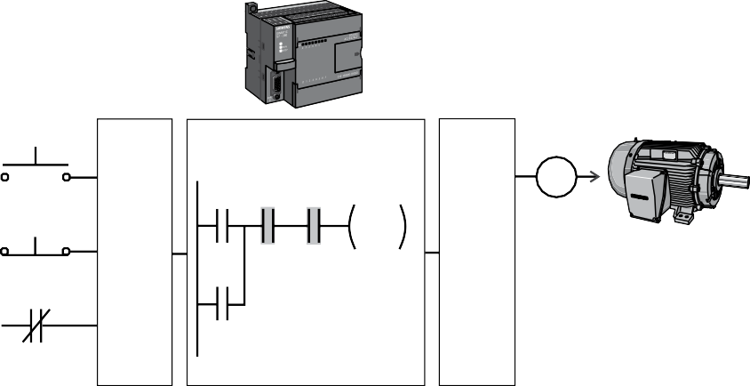


Presionar momentáneamente el botón de Inicio completa el camino para el flujo de corriente y energiza el arrancador del motor (M). Esto cierra los contactos asociados M y Ma (contacto auxiliar ubicado en el arrancador del motor). Cuando se suelta el botón de inicio, la corriente continúa fluyendo a través del botón de parada y el contacto Ma, y la bobina M permanece energizada.
El motor funcionará hasta que se presione el botón de parada normalmente cerrado, a menos que se abran los contactos del relé de sobrecarga (OL).
Cuando se presiona el botón Detener, la ruta para el flujo de corriente se interrumpe, abriendo los contactos M y Ma asociados, y el motor se detiene.
Control de motores PLC
Esta aplicación de control de motores también se puede lograr con un PLC. En el siguiente ejemplo, un botón pulsador de Arranque normalmente abierto está conectado a la primera entrada (I0.0), un botón pulsador de Paro normalmente cerrado está conectado a la segunda entrada (I0. ) y contactos de relé de sobrecarga normalmente cerrados (parte del arrancador del motor). ) están conectados a la tercera entrada (I0.2). Estas entradas se utilizan para controlar contactos normalmente abiertos en una línea de lógica de escalera programada en el PLC.
SF/DIAG
Inicio (NO)
Aporte
Puntos
I0.0
Programa de CPU
Producción
Punto
Q0.0
Red 1
I0.0 I0.1 I0.2
Q0.0
Detener (NC)
I0.1
Motor
Inicio
Motor
OL
I0.2
Q0.0
Inicialmente, I0. El bit de estado es lógico porque el botón de parada normalmente cerrado (NC) está cerrado. El bit de estado I0.2 es lógico porque los contactos del relé de sobrecarga (OL) normalmente cerrado (NC) están cerrados. Sin embargo, el bit de estado I0.0 es un 0 lógico porque no se ha presionado el botón de inicio normalmente abierto.
El contacto de salida Q0.0 normalmente abierto también se programa en la red como un contacto de sellado. Con esta red simple, se requiere energizar la bobina de salida Q0.0 para encender el motor.

Slide 40
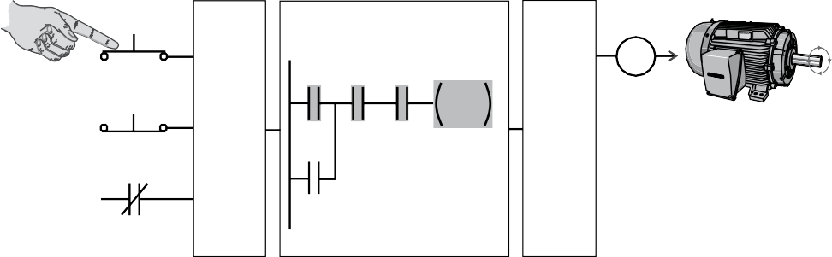
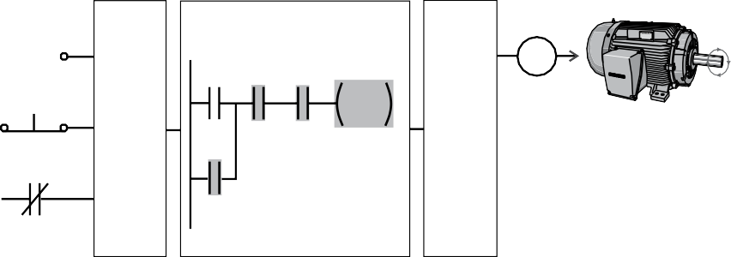
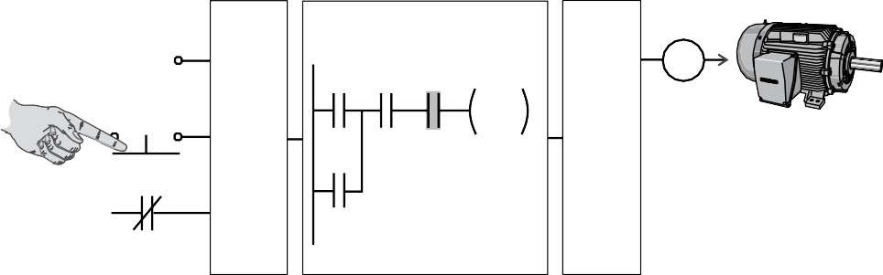
Operación del programa
Cuando se presiona el botón Start, la CPU recibe una lógica
de la entrada I0.0. Esto hace que el contacto I0.0 se cierre. Las tres entradas son ahora una lógica. La CPU envía una lógica a la salida Q0.0. El arrancador de motor se energiza y el motor arranca.
Inicio (NO)
Aporte
Puntos
I0.0
Programa de CPU
Producción
Punto
Q0.0
Motor
Empieza
Red 1
I0.0 I0.1 I0.2
Q0.0
Detener (NC)
I0.1
Motor
Inicio
Motor
OL
I0.2
Q0.0
El bit de estado de salida para Q0.0 ahora es un . En el siguiente escaneo, cuando se resuelva el contacto normalmente abierto Q0.0, el contacto se cerrará y la salida Q0.0 permanecerá encendida incluso si se suelta el botón de Inicio.
Inicio (NO)
Aporte
Puntos
I0.0
Programa de CPU
Producción
Punto
Q0.0
Red 1
I0.0 I0.1 I0.2
Q0.0
el motor es
Corriendo
Detener (NC)
I0.1
Motor
Inicio
Motor
OL
I0.2
Q0.0
Cuando se presiona el botón Stop, ingrese I0. se apaga, el I0. el contacto se abre, la bobina de salida Q0.0 se desactiva y el motor se apaga.
Inicio (NO)
Aporte
Puntos
I0.0
Programa de CPU
Producción
Punto
Q0.0
Motor
Paradas
Red 1
I0.0 I0.1 I0.2
Q0.0
Detener (NC)
I0.1
Motor
Inicio
Motor
OL
I0.2
Q0.0

Slide 41




Adición de luces indicadoras de
funcionamiento y parada
La aplicación se puede ampliar fácilmente para incluir indicadores luminosos para las condiciones de marcha y parada. En este ejemplo, una luz indicadora RUN está conectada a la salida Q0. y una luz indicadora de STOP está conectada a la salida Q0.2.
La lógica de escalera para esta aplicación incluye un contacto Q0.0 normalmente abierto conectado en la Red 2 a la bobina de salida Q0. y el contacto Q0.0 normalmente cerrado conectado en la Red 3 a la bobina de salida Q0.2. Cuando Q0.0 está apagado, el contacto Q0.0 normalmente abierto en la red 2 está abierto y el indicador RUN está apagado. Al mismo tiempo, el contacto Q0.0 normalmente cerrado está cerrado y el indicador STOP está encendido.
Inicio (NO)
Aporte
Puntos
I0.0
I0.1
Red 1
Programa de CPU
Producción
Puntos
Q0.0
I0.0 I0.1 I0.2
Q0.0
Motor
Inicio
el motor es
Detenido
Detener (NC)
Motor
OL
Q0.0
I0.2
Red 2
Q0.0
Q0.1
Q0.1
Indicador de FUNCIONAMIENTO
Red 3
Q0.0
Q0.2
Q0.2
Indicador de PARADA
Cuando se presiona el botón Inicio, el PLC arranca el motor. La salida Q0.0 ahora está activada. El contacto Q0.0 normalmente abierto en la red 2 ahora está cerrado y el indicador RUN está encendido. Al mismo tiempo, el contacto Q0.0 normalmente cerrado en la Red 3 está abierto y la luz indicadora de STOP conectada a la salida Q0.2 está apagada.
Inicio (NO)
Aporte
Puntos
I0.0
I0.1
Red 1
Programa de CPU
Producción
Puntos
Q0.0
el motor es
Corriendo
Detener (NC)
I0.0 I0.1 I0.2
Q0.0
Motor
Inicio
Q0.0
Motor
OL
I0.2
Red 2
Q0.0
Q0.1
Q0.1
Indicador de FUNCIONAMIENTO
Red 3
Q0.0
Q0.2
Q0.2
Indicador de PARADA
4

Slide 42




Adición de un interruptor de límite
La aplicación se puede ampliar aún más añadiendo un interruptor de límite. El interruptor de límite podría usarse en esta aplicación para una variedad de funciones. Por ejemplo, el interruptor de límite podría usarse para detener el motor o evitar que el motor arranque.
En este ejemplo, el final de carrera está asociado a una puerta de acceso al motor oa su equipo asociado. El interruptor de límite está conectado a la entrada I0.3 y controla un contacto normalmente abierto en el programa. Si la puerta de acceso está abierta, el final de carrera LS está abierto y el contacto normalmente abierto I0.3 también está abierto. Esto evita que el motor arranque.
Inicio (NO)
Aporte
Puntos
I0.0
I0.1
Red 1
Programa de CPU
Producción
Puntos
Q0.0
I0.0 I0.1 I0.2 I0.3
Q0.0
el motor es
Detenido
Detener (NC)
Motor
Inicio
OL
Q0.0
Motor
Con contacto I0.3 abierto, El motor no arranca
I0.2
I0.3
Red 2
Q0.0
Q0.1
Puerta de acceso Abierto
LS1
Q0.1
Indicador de FUNCIONAMIENTO
Red 3
Q0.0
Q0.2
Q0.2
Indicador de PARADA
Cuando la puerta de acceso está cerrada, el final de carrera LS está cerrado y el contacto normalmente abierto I0.3 también está cerrado. Esto permite que el motor arranque cuando se presiona el botón de arranque.
Inicio (NO)
Aporte
Puntos
I0.0
I0.1
Red 1
Programa de CPU
Producción
Puntos
Q0.0
I0.0 I0.1 I0.2 I0.3
Q0.0
el motor es
Detenido
Detener (NC)
Motor
Inicio
OL
Q0.0
Motor
Con contacto I0.3 cerrado,
Se puede arrancar el motor
I0.2
I0.3
Red 2
Q0.0
Q0.1
Puerta de acceso
Cerrado
LS1
Q0.1
Indicador de FUNCIONAMIENTO
Red 3
Q0.0
Q0.2
Q0.2
Indicador de PARADA

Slide 43














Mayor expansión
El programa de PLC se puede ampliar aún más para adaptarse a una amplia variedad de aplicaciones comerciales e industriales.
Se pueden agregar pulsadores de arranque/parada, interruptores selectores, luces indicadoras y columnas de señalización. Se pueden agregar arrancadores de motor para el control de motores adicionales. Se pueden agregar interruptores de límite de sobrecarrera junto con interruptores de proximidad para detectar la posición del objeto. Se pueden agregar varios tipos de relés para ampliar la variedad de dispositivos que se controlan.
Según sea necesario, se pueden agregar módulos de expansión para aumentar aún más la capacidad de E/S. Las aplicaciones solo están limitadas por el número de E/S y la cantidad de memoria disponible para el PLC.
Direccionales
Señalización
Columna
Relés
Arrancadores de motor
Salidas discretas
SF/DIAG
Módulo de expansión
Entradas discretas
Apretar botones
Selector
Cambiar
Finales de carrera
Detectores de proximidad
Reseña 4

Slide 44
. Identifique los siguientes símbolos:
una.
B.
C.
2. Completa las siguientes tablas:
Función Y
O función
Entrada 1 | Entrada 2 | Producción |  | Entrada 1 | Entrada 2 | Producción
0 | 0 | una. |  | 0 | 0 | mi.
0 | 1 | B. |  | 0 | 1 | F.
1 | 0 | C. |  | 1 | 0 | gramo.
1 | 1 | D. |  | 1 | 1 | H.
3. En la siguiente red, la bobina Q0.0 estará encendida cuando el contacto esté cerrado y el contacto o el contacto o ambos estén cerrados.

Slide 45
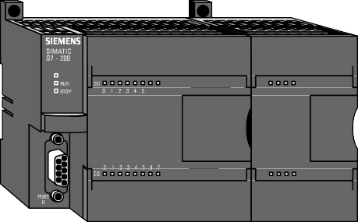
Entradas y salidas analógicas
Muchos PLC también funcionan con dispositivos de E/S analógicas. Los dispositivos analógicos usan señales que varían continuamente dentro de un rango específico, como 0 a 0 V CC o 4 a 20 mA.
Las señales analógicas se utilizan para representar valores variables, como velocidad, caudal, temperatura, peso, nivel, etc. Para procesar una entrada de este tipo, un PLC debe convertir la señal analógica en un valor digital. Los PLC S7-200 convierten cada voltaje analógico o valor de corriente en un valor digital de 2 bits.
Los valores digitales de las entradas analógicas se almacenan en la memoria direccionable para que los use el programa del usuario. De manera similar, el programa de usuario puede colocar valores digitales en ubicaciones de memoria direccionables para convertirlos en valores analógicos para las salidas analógicas designadas.
El único modelo de CPU S7-200 con puntos de E/S analógicas integrados es la CPU 224XP, que tiene 2 entradas y salidas analógicas. Sin embargo, se pueden agregar puntos de E/S analógicas mediante módulos de expansión para cualquier CPU que no sea la CPU 22. La CPU 222 permite 2 módulos de expansión y las CPU restantes permiten 7 módulos de expansión.
Los módulos de expansión están disponibles con 4 u 8 entradas analógicas, 2 o 4 salidas analógicas o 4 entradas analógicas y salida analógica. Además, los módulos de expansión están disponibles para usar con termopares o sensores tipo RTD que detectan la temperatura en un punto específico de una máquina o proceso.
SF/DIAG
Módulo de expansión analógico

Slide 46
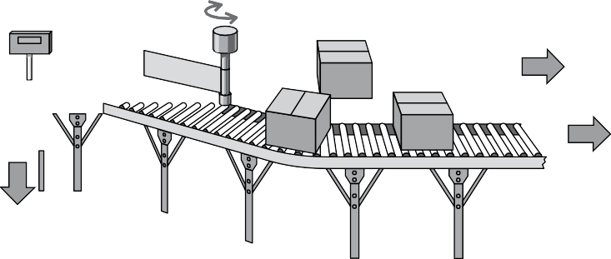
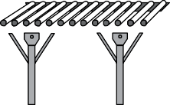






Ejemplo de entrada analógica
Las entradas analógicas se pueden utilizar para una variedad de propósitos. En el siguiente ejemplo, una báscula está conectada a una celda de carga. Una celda de carga es un dispositivo que genera una salida eléctrica proporcional a la fuerza aplicada.
Ruta del paquete Controlado por PLC
Escala
Inspección
Estación
Terminado
Bienes
Inventario
0 a 10 VCC Señal analógica al PLC Peso deseado = 25 LBS = 5 VCC
La celda de carga en este ejemplo convierte un valor de peso de 0 a 50 libras en un valor analógico de 0 - 0 VCC. La señal de celda de carga de 0 - 0 VCC se conecta a la entrada analógica de un PLC S7-200.
El valor analógico aplicado al PLC se puede utilizar de varias formas. Por ejemplo, el peso real se puede comparar con el peso deseado para un paquete. Luego, a medida que el paquete se mueve en un transportador, el PLC S7-200 puede controlar una puerta para dirigir paquetes de peso variable.

Slide 47
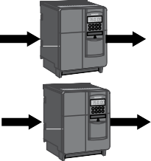




Ejemplo de salida analógica
Las salidas analógicas de un PLC a menudo se suministran directamente oa través de convertidores de señal o transmisores para controlar válvulas, instrumentos, accionamientos electrónicos u otros dispositivos de control que responden a señales analógicas.
Por ejemplo, las salidas analógicas del PLC podrían usarse para controlar el flujo de fluido en un proceso mediante el control de variadores de frecuencia de CA. En lugar de simplemente encender o apagar los variadores de CA, lo que podría lograrse mediante salidas discretas, se pueden usar señales analógicas para controlar la salida de los variadores de CA. Esto permitiría variar dinámicamente la velocidad de las bombas en respuesta a cambios en los requisitos del proceso.
 |  | SOCIEDAD ANÓNIMA
Cosa análoga Aporte |  | Central Procesando Cosa análoga Unidad Salidas (UPC)
Accionamientos de CA
Señal de
Transmisor de nivel
A la bomba 1
A la bomba 2
Proceso
Nivel
Transmisor
Almacenamiento
Tanque
bomba 1
bomba 2

Slide 48
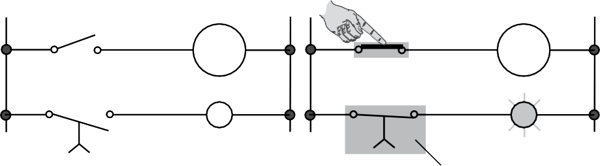
Temporizadores
En un PLC, temporizadores son funciones de programación que realizan un seguimiento del tiempo y permiten que los programas de PLC proporcionen respuestas variadas según el tiempo transcurrido.
Circuito de temporización cableado
Los temporizadores en un programa de PLC pueden compararse con circuitos de temporización cableados, como el representado en el diagrama de línea de control adjunto. En este ejemplo, el interruptor (S ) normalmente abierto (NO) se usa con el temporizador (TR ). Cuando S cierra, sincronización TR. Cuando transcurre el tiemcpoomienza
preestablecido del temporizador, TR
asociado normalmente abierto TR
cierra su
el contacto y la luz piloto PL se
encendido. Cuando se abre S, se aabpraega inmediatamente, el TR se
el contacto TR y PL
apaga.
S1
TR1
S1
TR1
PL1
PL1
TR1
TR1
Cierra un tiempo preestablecido
después de que S1 cierra
Este tipo de temporizador se conoce como temporizador de retardo. El término “on-delay” indica que el cronometraje comienza cuando el temporizador recibe una señal para encenderse. En este ejemplo, eso sucede cuando S cierra.

Slide 49
Temporizadores SIMATIC S7-200
El juego de instrucciones SIMATIC KOP del S7-200 incluye tres tipos de temporizadores: temporizador
de retardo a la conexión (TON), temporizador de retardo a la conexión remanente (TONR) y temporizador de retardo a la desconexión (TOF). Los temporizadores se representan en un programa de lógica de escalera S7-PLC mediante cuadros.
Los temporizadores S7-200 tienen una resolución de milisegundos,
0 milisegundos o 00 milisegundos. Esta resolución aparece en la esquina inferior derecha del cuadro del temporizador. Como se muestra en la siguiente ilustración, la resolución y el tipo de temporizador que se puede utilizar depende del número de temporizador. El valor máximo de tiempo que se muestra es para un solo temporizador. Al agregar elementos de programa, se pueden cronometrar mayores intervalos de tiempo.
Temporizadores SIMATIC
Número de temporizador (T0 a T255)
Txxx
Txxx
Txxx
EN
TONELADA
EN
TONR
EN
TOF
PT xxx ms
Temporizador de retardo
PT xxx ms
Temporizador de retardo de activación retentivo
PT xxx ms
Temporizador de retraso
Resolución del temporizador
1 ms, 10 ms o 100 ms
Tipo de temporizador | Número de temporizador | Resolución | Valor máximo
TONR (retentivo) | T0, T64 | 1 ms | 32.767 segundos
 | T1 a T4, T65 a T68 | 10 ms | 327,67 segundos
 | T5 a T31, T69 a T95 | 100ms | 3276.7 segundos
TONELADA, TOF (no retentivo) | T32, T96 | 1 ms | 32.767 segundos
 | T33 a T36, T97 a T100 | 10 ms | 327,67 segundos
 | T37 a T63, T101 a T255 | 100ms | 3276.7 segundos

Slide 50
Temporizador de retardo de conexión SIMATIC
El ejemplo anterior ilustró cómo funciona un temporizador de retardo de activación de hardware. La función de software correspondiente en el juego de instrucciones SIMATIC KOP del S7-200 es elTemporizador de retardo (TON).
(TONELADA)
Cuando la entrada de habilitación (IN) del temporizador de retardo de encendido (TON) pasa a lógica , el temporizador comienza a contar. Después de un tiempo preestablecido (PT), el bit del temporizador (T-bit) se activa. El bit T es una función lógica interna del temporizador y no se muestra en el símbolo. El temporizador pone a cero el tiempo acumulado cuando la entrada de habilitación pasa a un 0 lógico.
En el siguiente ejemplo de temporizador, cuando se activa la entrada I0.3, el contacto I0.3 se cierra y el temporizador T37 comienza a contar. T37 tiene una base de tiempo de 00 ms (0, segundos). El valor de tiempo preestablecido (PT) se ha establecido en
50. Debido a que la resolución del temporizador está configurada en 00 ms, un valor preestablecido de 50 es igual a 5 segundos (50 x 00 ms). Por lo tanto, 5 segundos después de que se cierra el contacto I0.3, el bit del temporizador T37 se vuelve lógico, el contacto T37 se cierra y la bobina de salida Q0. y su punto de salida asociado se encienden.
Si el interruptor se abre antes de que hayan transcurrido 5 segundos, el tiempo acumulado se restablece a 0. Debido a que este tipo de temporizador no retiene su tiempo acumulado cuando su entrada (IN) pasa a 0 lógico, se dice que no es retentivo.
Red 1
I0.3
T37
EN
TONELADA
+ 150
PT 100ms
Red 2
T37
Tiempo preestablecido = 150 x 100 ms = 15 segundos
Q0.1

Slide 51
Temporizador de retardo a la conexión
retentivo SIMATIC (TONR)
El Temporizador de retardo a la conexión retentivo SIMATIC (TONR) funciona de manera
similar al temporizador de retardo de encendido (TON). Al igual que el temporizador de retardo a la activación (TON), el temporizador de retardo a la activación remanente (TONR) cronometra cuando la entrada de habilitación (IN) está activada. Sin embargo, el temporizador de retardo de activación retentivo (TONR) no se restablece cuando la entrada (IN) se apaga. En su lugar, el temporizador debe restablecerse con una instrucción Restablecer (R).
El siguiente ejemplo muestra un temporizador de retardo de activación retentivo (TONR) con una resolución de 00 ms y un valor preestablecido de 50 (5 segundos). Cuando la entrada I0.3 se enciende, el contacto I0.3 se cierra y el temporizador T5 comienza a contar. Si, por ejemplo, después de 0 segundos, la entrada I0.3 se apaga, el temporizador se detiene. Cuando la entrada I0.3 se vuelve a encender, el temporizador comienza a contar en 0 segundos. El bit de temporizador T5 se activa 5 segundos después de que la entrada I0.3 se cierra por segunda vez. Cuando el bit del temporizador T5 se activa, el contacto T5 se cierra y emite Q0. encender.
La función Restablecer (R), que se muestra en la red, es necesaria para restablecer a cero el tiempo acumulado del Temporizador de retardo de activación retentivo (TONR). En este ejemplo, la función Restablecer (R) se enciende y restablece el temporizador cuando se cierra el contacto I0.2. Esto hace que el contacto T5 se abra y emita Q0. apagar.
Red 1
I0.2
T5
R
Red 2
I0.3
T5
_{EN} TONR
+ 150
PT
100ms
Red 3
T5
Q0.1
5

Slide 52
Temporizador de retardo de desconexión SIMATIC
(TOF)
El Temporizador de retardo de desconexión SIMATIC (TOF) comienza a cronometrar cuando la entrada IN se apaga. En el siguiente ejemplo, cuando el contacto I .4 se cierra, el valor actual del temporizador T33 se establece en 0, el bit del temporizador T33 se activa inmediatamente, cerrando el contacto T33 y activando la salida Q2.3.
Cuando se abre el contacto I .4, el temporizador cronometra hasta que transcurre el tiempo preestablecido, 200 ms en este ejemplo. Luego, el bit de temporizador T33 se apaga, el contacto T33 se abre y la salida Q2.3 se apaga.
Si el contacto I.4 se hubiera vuelto a cerrar antes de que transcurriera el tiempo preestablecido de 200 ms, el valor actual del temporizador volvería a establecerse en 0, el bit del temporizador T33 permanecería encendido, el contacto T33 permanecería cerrado y la salida Q2.3 permanecería encendida. .
Red 1
I1.4
T33
 |  | _{EN} TOF PT 10 ms
+ 20
Red 2
T33
Tiempo preestablecido = 20 x 10 ms = 200 ms
Q2.3

Slide 53
Temporizadores IEC 1131-3
No es la intención de este curso cubrir todas las instrucciones S7-200, pero las instrucciones de temporizador brindan la oportunidad de comprender algunas de las diferencias entre los conjuntos de instrucciones SIMATIC e IEC 3-3.
Los temporizadores discutidos anteriormente eran temporizadores SIMATIC. El Conjunto de instrucciones IEC 1131-3 también incluye tres temporizadores, Temporizador de retardo (TON), Temporizador de retardo de desactivación (TOF), y Temporizador de pulso (TP). Están disponibles las mismas tres resoluciones (ms, 0, ms y 00 ms) que para los temporizadores SIMATIC, y la resolución está determinada por el número de temporizador, como se muestra en la siguiente ilustración.
Temporizadores IEC 1131-3
Número de temporizador (T0 a T255)
%Txxx
%Txxx
%Txxx
EN
TONELADA
EN
TOF
EN
TP
PT
xxx ms
q
hora del Este
PT
xxx ms
q
hora del Este
PT
xxx ms
q
hora del Este
Resolución
Temporizador de retardo
transcurrido
Hora
Temporizador de retraso
Temporizador de pulso
(1ms, 10ms, 100ms)
Número de temporizador | Resolución | Valor máximo
T32, T96 | 1 ms | 32.767 segundos
T33 a T36, T97 a T100 | 10 ms | 327,67 segundos
T37 a T63, T101 a T255 | 100ms | 3276.7 segundos
El temporizador de retardo de activación (TON) comienza a cronometrar cuando se activa su
entrada de habilitación (IN). Cuando el tiempo transcurrido (ET) es igual al tiempo preestablecido (PT), el temporizador deja de contar y la salida (Q) se enciende. El temporizador se restablece cuando IN se apaga.
La salida (Q) del temporizador de retardo de desconexión (TOF) se activa inmediatamente cuando se activa IN. Cuando IN se apaga, el temporizador comienza a cronometrar. Cuando ET es igual a PT, Q se apaga. El tiempo transcurrido se mantiene hasta la próxima vez que se encienda IN. Si IN se enciende antes de que ET sea igual a PT, Q permanece encendido.
El temporizador de pulsos (TP) genera pulsos de una duración preestablecida. Cuando IN se enciende, Q se enciende y el temporizador comienza a cronometrar. Cuando ET es igual a PT, Q se apaga. El tiempo transcurrido se mantiene hasta que IN se apaga.

Slide 54
Reseña 5
. La CPU tiene dos entradas analógicas y una salida analógica integrada.
Los tres tipos de temporizadores SIMATIC disponibles en el conjunto de instrucciones del S7-200 son ,
y .
El valor de tiempo máximo para un temporizador de base de tiempo de 00 milisegundos es segundos.
¿Qué temporizador SIMATIC requiere una instrucción de reinicio?
Los tres tipos de temporizadores IEC 3 -3 disponibles en el conjunto de instrucciones del S7-200 son , y
.

Slide 55
Contadores
Al igual que los contadores mecánicos, las instrucciones de contador de PLC realizan un seguimiento de los eventos. A medida que cuenta, una instrucción de contador compara un valor de conteo acumulado con un valor preestablecido para determinar cuándo se ha alcanzado el conteo deseado. Los contadores se pueden usar para iniciar una operación cuando se alcanza un conteo o para evitar que ocurra una operación hasta que se alcance un conteo.
Contadores SIMATIC S7-200
El juego de operaciones SIMATIC KOP del S7-200 incluye tres tipos de contadores: Contador progresivo (CTU), Contador regresivo (CTD) y Contador progresivo/regresivo (CTUD).
Contadores SIMATIC
Número de temporizador (C0 a C255)
 | Cxxx |  |  | Cxxx Cxxx
CU | CTU |  | CD | CTD
R |  |  | LD
fotovoltaica |  |  | fotovoltaica
 | CU | CTUD
 | CD
 | R
 | fotovoltaica
Contador de conteo
Contador de cuenta regresiva
Contador ascendente/descendente
El Contador progresivo (CTU) cuenta de uno en uno cada vez que la entrada de cuenta progresiva (CU) cambia de desactivada a activada. Cuando el conteo acumulado es igual al valor preestablecido (PV), el bit del contador (que no se muestra) se activa. El contador continúa contando hasta que el conteo acumulado es igual al valor máximo (32767). Cuando se activa la entrada de reinicio (R) o cuando se ejecuta una instrucción de reinicio, el conteo acumulado se reinicia a cero y el bit del contador se apaga.
El Contador de cuenta regresiva (CTD) cuenta regresivamente en uno cada vez que la entrada de cuenta regresiva (CD) cambia de desactivada a activada.
Cuando el conteo llega a cero, el bit del contador se activa. Cuando se activa la entrada de carga (LD), el contador restablece el valor actual para igualar el valor preestablecido (PV) y el bit del contador se desactiva.

Slide 56
El Contador de conteo ascendente/descendente (CTUD) cuenta hacia adelante de uno en uno cada vez que la entrada de cuenta regresiva (CU) cambia de desactivada a activada y cuenta regresivamente de uno en uno cada vez que la entrada de cuenta regresiva (CD) cambia de desactivada a activada. Cuando el conteo acumulado es igual al valor preestablecido (PV), el bit del contador se activa. Cuando se activa la entrada de reinicio (R) o cuando se ejecuta una instrucción de reinicio, el conteo acumulado se reinicia a cero y el bit del contador se apaga.
Si el conteo alcanza el valor positivo máximo (32 767), la siguiente entrada de conteo ascendente establece el conteo acumulado al valor negativo máximo (-32 767). De manera similar, si la cuenta alcanza el valor negativo máximo, la siguiente cuenta regresiva establece la cuenta acumulada en el valor positivo máximo.
Contador ascendente/descendente
(CTUD) Ejemplo
Los contadores son instrucciones comunes que se usan para contar una amplia variedad de eventos, como piezas fabricadas o empacadas, artículos procesados, operaciones de máquinas, etc. Por ejemplo, se puede usar un contador para realizar un seguimiento de los artículos en un área de almacenamiento de inventario.
En el siguiente ejemplo, el contador ascendente/descendente (CTUD) C48 se restablece a cero cuando se cierra el contacto I0.2. Este evento podría desencadenarse de forma automática o manual para indicar que la ubicación de almacenamiento asociada está vacía.
Cuando el contacto I0.0 se cierra, el contador cuenta hacia arriba por . Esto podría ser activado por un interruptor de proximidad que detecte que se ha colocado un artículo en la ubicación de almacenamiento.
Cuando contacte I0. cierra, el contador cuenta hacia atrás por . Esto podría ser activado por un interruptor de proximidad que detecta que un artículo ha sido retirado de la ubicación de almacenamiento.
I0.0
C48
CU CTUD
I0.1
CD
I0.2
R
+ 150
fotovoltaica
C48
Q0.1

Slide 57
En este ejemplo, la ubicación de almacenamiento tiene 50 espacios. Cuando el conteo acumulado llega a 50, el bit del contador se activa, el contacto C48 se cierra y emite Q0. encender. Esto podría desencadenar otra lógica en el programa para desviar nuevos elementos a otra ubicación hasta que se elimine un elemento de esta ubicación.
Contadores IEC 1131-3
Los contadores discutidos anteriormente eran contadores SIMATIC. El conjunto de instrucciones IEC 3 -3 también incluye tres contadores. Estos contadores son similares a los contadores SIMATIC, pero tienen algunas diferencias.
Cada CEI El contador 3 -3 tiene una salida (Q) y acumulativo
valor (CV) en el cuadro contador.
Contador progresivo (CTU) deja de contar cuando CV es igual al valor preestablecido (PV) y enciende la salida Q.
Excepto por los valores de CV y Q, la norma IEC 3 -3 Cuenta regresiva Contador (CTD) funciona como la versión SIMATIC. Cuando CV es igual a cero, deja de contar y se activa la salida Q.
Contador de conteo ascendente/descendente (CTUD) deja de contar cuando CV es igual a PV y enciende la salida QU. CTUD detiene la cuenta regresiva cuando CV es igual a cero y activa la salida QD.
Contadores IEC 1131-3
Número de temporizador (C0 a C255)
CU
Cxxx
CTU
CD
Cxxx
CTD
CU CD R LD
fotovoltaica
Cxxx
CTUD
R
LD
fotovoltaica
q CV
fotovoltaica
q CV
QU QD CV
Contador de conteo
Contador de cuenta regresiva
Contador ascendente/descendente

Slide 58
Instrucciones de alta velocidad
Como se discutió anteriormente, los PLC tienen un tiempo de exploración. El tiempo de exploración depende del tamaño del programa, la cantidad de E/S y la cantidad de comunicación requerida. Sin embargo, pueden ocurrir eventos en una aplicación que requieran una respuesta del PLC antes de lo que normalmente permitiría el ciclo de exploración. Para estas aplicaciones, se pueden utilizar instrucciones de alta velocidad, como las asociadas con contadores de alta velocidad.
s
t
pags
tu
mi
I
X
norte
mi
D
C
a
tu
mi
t
R
mi
r
PAGS
o
r
gramo
a
Escaneo de PLC
metro
tu
D
pags
&
a
t
s
norte
mi
C
o
O
I
I
t
t
tu
s
a
t
o
C
tu
I
pags
norte
t
a
tu
s
I
gramo
norte
D
o
metro
C
metro
Contadores de alta velocidad
A contador de alta velocidad está representado por dos cajas en lógica de escalera. Una caja es laDefinición de contador de alta velocidad (HDEF) instrucción y la otra caja es la Contador de alta velocidad (HSC) instrucción.
La CPU 22 y la CPU 222 admiten cuatro contadores de alta velocidad (HSC0, HSC3, HSC4, HSC5). CPU 224, CPU 224XP, CPU 224XPsi y CPU
226 admiten seis contadores de alta velocidad (HSC0, HSC, HSC2, HSC3, HSC4, HSC5).
HDEF
HSC
ES
ENO
ES
ENO
HSC MODO
norte
Definición de contador de alta velocidad
Contador de alta velocidad

Slide 59
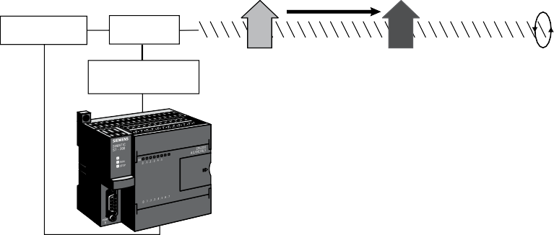
Cuadros de definición y
Contadores de alta velocidad
La instrucción Definición de contador de alta velocidad (HDEF) asigna el modo de operación a un contador de alta velocidad específico (HSCx). La selección de modo define las funciones de reloj, dirección, inicio y reinicio del contador de alta velocidad. Los contadores de alta velocidad se pueden definir mediante el cuadro de definición para operar en cualquiera de los
2 modos disponibles. Sin embargo, no todos los contadores pueden operar en todos los modos disponibles. Consulte el Manual del sistema S7-200 para conocer las definiciones disponibles para cada contador.
La instrucción del contador de alta velocidad (HSC) configura y controla un contador de alta velocidad específico según el estado de los bits especiales del HSC. El parámetro N especifica el número de contador de alta velocidad. Cada contador tiene entradas dedicadas para relojes, control de dirección, reinicio y arranque, donde se admiten estas funciones.
Ejemplo de posicionamiento
Posicionamiento es un ejemplo de una aplicación que puede requerir el uso de un contador de alta velocidad. En la siguiente ilustración, dos salidas discretas de PLC (una para avance y otra para retroceso) controlan un arrancador de motor inversor que, a su vez, controla un motor.
El eje del motor está conectado a un codificador ya un tornillo de posicionamiento. Una plataforma montada en el tornillo de posicionamiento se aleja de la posición 0 cuando el motor gira en dirección hacia adelante y hacia la posición 0 cuando el motor gira en dirección inversa. Los pulsos del codificador se conectan a las entradas del PLC asociadas con un contador de alta velocidad.
0 1 2 3 4 5 6 7 8 9 10
codificador
Motor
marcha atrás
Arrancador de motor
SF/DIAG
212-1BB23-0XB0
En este ejemplo, el contador de alta velocidad está programado para mover la plataforma de la posición a la posición 6 y luego regresar a la posición . Estas posiciones podrían estar asociadas a operaciones de fabricación realizadas sobre una pieza montada en la plataforma.

Slide 60
Supongamos, por ejemplo, que el codificador genera 600 pulsos por revolución y se necesitan 000 revoluciones del motor para mover la plataforma de una posición a otra, mover la plataforma de la posición a la posición 6 (5 posiciones) requiere 5000 revoluciones del motor o 30 000 pulsos del codificador . En la mayoría de las aplicaciones prácticas, la frecuencia de estos pulsos es demasiado alta para contarlos con entradas que no están asociadas con un contador de alta velocidad.
Interrupciones
Los PLC S7-200 incorporan instrucciones de uso con interrumpe. Las interrupciones se utilizan para iniciar un segmento de programa de PLC breve y específico, denominado rutina de interrupción, cuando se produce un evento interno o externo. Una vez ejecutada la rutina de interrupción, el control vuelve al programa principal.
Los PLC S7-200 admiten tres tipos de interrupciones, interrupciones del puerto de comunicación, interrupciones de E/S, y interrupciones basadas en el tiempo. Las interrupciones del puerto de comunicación se utilizan para controlar un puerto de comunicación operado en modo Freeport. Las interrupciones de E/S se utilizan para responder rápidamente a transiciones de E/S de alta velocidad, como las asociadas con contadores de alta velocidad o salidas de tren de pulsos. Las interrupciones basadas en el tiempo permiten que el programa de usuario ejecute una rutina de interrupción de forma cíclica.
Cada uno de estos tipos de interrupciones tiene una prioridad asociada que determina qué interrupción se procesa primero en caso de que se soliciten dos o más interrupciones al mismo tiempo. Las interrupciones del puerto de comunicación tienen la prioridad más alta y las interrupciones basadas en el tiempo tienen la prioridad más baja.
Salida de entrenamiento de pulso (PTO)
Los PLC S7-200 tienen dos Generadores PTO/PWM que crean un tren de pulsos de alta velocidad o una forma de onda modulada por ancho de pulso. Un generador está asignado al punto de salida Q0.0 y el otro al punto de salida Q0. . Cuando se activa un generador, controla su respectiva salida.
Salida de tren de impulsos (PTO) se utiliza para proporcionar una serie de pulsos a un dispositivo de salida, como un controlador de motor paso a paso. El PTO proporciona una salida de onda cuadrada para un número específico de pulsos y un tiempo de ciclo específico. El número de pulsos puede ser de hasta 4.294.967.295 pulsos. La salida del tren de pulsos tiene un ciclo de trabajo del 50 %. Esto significa que el pulso está apagado por la misma cantidad de tiempo que está encendido.

Slide 61
El número de pulsos y el tiempo de ciclo se pueden cambiar con una interrupción. En el ejemplo adjunto, cada pulso se activa inicialmente durante 500 ms y se desactiva durante 500 ms. Después de cuatro pulsos, ocurre una interrupción que cambia el tiempo del ciclo a 2 segundos, segundo encendido y segundo apagado.
500ms
Interrumpir
Ocurre
1 seg 1 seg
Modulación de ancho de pulso
(PWM)
El Función de modulación de ancho de pulso (PWM) proporciona un tiempo de ciclo fijo con un ciclo de trabajo variable. Cuando el ancho del pulso es igual al tiempo del ciclo, el ciclo de trabajo es 00% y la salida se enciende continuamente. En el siguiente ejemplo, la salida tiene inicialmente un ciclo de trabajo del 0 % (encendido al 0 %, apagado al 90 %). Después de una interrupción, la salida cambia a un ciclo de trabajo del 50 % (encendido al 50 %, apagado al 50 %).
Sobre
Apagado
Sobre
Apagado
Ciclo de trabajo del 10 %
Ciclo de trabajo del 50 %
Interrumpir
Ocurre
La función PWM se puede utilizar para proporcionar un control programable o ajustable de la sincronización de la máquina. Esto permite variar el funcionamiento de la máquina para compensar las variaciones del producto o el desgaste mecánico.
Y mucho más
Las instrucciones enumeradas en esta sección son solo ejemplos de los tipos de instrucciones disponibles para los PLC S7-200. El conjunto completo de instrucciones incluye una gama mucho más amplia de capacidades. Consulte el Manual del sistema S7-200 para obtener información adicional.
6

Slide 62


Módulos de expansión especializados
Además de los módulos de expansión discutidos anteriormente que proporcionan E/S discretas o analógicas adicionales, hay varios módulos de expansión disponibles para proporcionar interfaces de comunicación o funciones de E/S especializadas.
Módulo de módem EM 241
Uno de estos módulos es el Módulo de módem EM 241. Este módulo admite la comunicación entre un ordenador con STEP 7 Micro/WIN y un PLC S7-200.
SF/DIAG
EM 241 MÓDEM
241-1AA22-0XA0
PLC S7-200 con
Módulo de módem EM 241
Módem
Computadora
El EM 24 proporciona una interfaz de línea telefónica internacional y admite el envío de mensajes de buscapersonas numéricos y de texto, así como mensajes SMS (servicio de mensajes cortos) a teléfonos móviles.
Esto es útil para diagnósticos y mantenimiento remotos, control de máquinas, sistemas de alarma y funciones generales de comunicación.
Además de la comunicación de CPU a CPU a través de una línea telefónica, el EM 24 también es compatible con el protocolo Modbus RTU, un protocolo que se ha utilizado ampliamente durante muchos años.
SINAUT MD 720-3
Módulo de módem GSM/GPRS
SINAUT Telecontrol (Siemens Network Automation) permite la conexión en red de controles individuales y sistemas de control a través de una WAN (red de área amplia).
Un enfoque para proporcionar esta capacidad es SINAUT Micro. Esta es una forma simple y flexible de vincular estaciones estacionarias o móviles a un centro de control maestro. SINAUT Micro es apropiado cuando se deben transmitir pequeñas cantidades de datos para permitir el monitoreo y control de estaciones remotas utilizando técnicas inalámbricas con el Servicio General de Radio por Paquetes (GPRS) de la red de radio móvil del Sistema Global para Comunicaciones Móviles (GSM).

Slide 63








El Módulo módem SINAUT MD720-3 GSM/GPRS y asociados Antena ANT794-4MR son los elementos de hardware que se utilizan para conectar un PLC S7-200 a un sistema SINAUT Micro. Software SINAUT Micro SC también se requiere.
WinCC flexible, WinCC
COLOCAR
S jefe
RS232
X1
SINAUTO
MD720-3
720-3AA00
SINAUT MD 720-3
Módulo de módem GSM/GPRS
Antena
CP 243-1, CP 243-1 Procesadores de comunicación TI
Industrial Ethernet proporciona un medio comprobado para conectar computadoras en red y una variedad de dispositivos inteligentes.
Procesadores de comunicación CP 243-1 y CP 243-1 IT se utilizan para conectar un S7-200 PLC a un red ethernet industrial.
Los procesadores de comunicación CP 243- y CP 243-IT se pueden utilizar para conectar un S7-200 PLC a través de Industrial Ethernet a una computadora que ejecuta STEP 7 Micro/WIN. Esto permite que el PLC S7-200 se configure, programe y diagnostique de forma remota. Además, un PLC S7-200 conectado a una red Industrial Ethernet puede comunicarse con los PLC S7-200, S7-300 y S7-400 y una variedad de otros dispositivos.
Las funciones de TI del módulo de Internet CP 243-IT simplifican el proceso de configuración de un sistema de control que puede enviar por correo electrónico información de diagnóstico o transferir archivos utilizando protocolos de Internet.
PLC S7-200 con
Procesador de comunicaciones CP 243-1 o CP 243-1 IT
PLC SIMATIC S7-300
SF/DIAG
CP 243-1
PC Ethernet
24 3-1EX00-0XE0
Ethernet industrial
Dispositivo de programación (PG)
o computadora
PLC SIMATIC S7-400

Slide 64
EM 277 PROFIBUS-DP
Módulo
PROFIBUS-DP es un estándar de comunicación de bus de campo internacional abierto que permite que una amplia gama de dispositivos inteligentes de varios fabricantes se comuniquen de manera rápida y eficiente. Esto reduce los costos de cableado, así como los gastos de puesta en marcha y mantenimiento.
Módulo EM 277 PROFIBUS-DP permite la conexión de la CPU S7-200 (CPU 222 y superior) a una red PROFIBUS-DP como esclavo.
No Siemens
Controladores
Otro inteligente Dispositivos y Sistemas
PLC S7-200 con Módulo EM 277 PROFIBUS DP
Otros SIMATIC
Controladores
SIMATIC S7-200
0
X 10
8
6
4
2
SF/DIAG
00 01
0
X1
8
2
EM 277
. 0 .1 .2 .3 .4 .5 .6 .7 . 0 .1
CA/CC/RLY
6
4
ENERGÍA ERROR DP MODO DX
PROFIBUS-DP
. 0 .1 .2 .3 .4 .5 .6 .7 . 0 .1 .2 .3 .4 .5
0
I0 I1
PROFIBUS-DP
Sistemas de E/S
Sistemas de visualización
Ordenadores
CP 243-2 AS-interfaz
Módulo maestro
Interfaz actuador-sensor (AS-Interface o AS-i) es un sistema para interconectar dispositivos de campo como sensores y actuadores con dispositivos de control e interfaz de operador. AS-i reemplaza el extenso cableado paralelo que a menudo se usa para conectar sensores y actuadores a los controladores con un simple cable de 2 núcleos. El cable está diseñado para que los dispositivos solo se puedan conectar correctamente.
Módulo maestro CP 243-2 AS-Interface permite la conexión de la CPU S7-200 (CPU 222 y superior) a una red AS-I como maestro.
PLC S7-200 con
CP 243-2 AS-interfaz
Módulo maestro
Interfaz AS
Fuente de alimentación
Interfaz AS
Fuente de alimentación
SIMATIC S7-200
SF/DIAG
00 01
. 0 .1 .2 .3 .4 .5 .6 .7 . 0 .1
CP 243-2
. 0 .1 .2 .3 .4 .5 .6 .7 . 0 .1 .2 .3 .4 .5
I0 I1
CA/CC/RLY C RCE poder COLOCAR ^{A S}
PUA AFP SF B
0 1 2 3 4
5 6 7 8 9
10 11 12 13 14
15 16 17 18 19
20 21 22 23 24
25 26 27 28 29
301 31 MONITOR
0
6GK7 243-2AX01-0XA0
esclavos
Rrepetidor
esclavos
PLC S7-200 con
CP 243-2 AS-interfaz
100 metros
100 metros
Módulo maestro
Interfaz AS
Fuente de alimentación
Interfaz AS
Enchufe de extensión
SIMATIC S7-200
SF/DIAG
00 01
. 0 .1 .2 .3 .4 .5 .6 .7 . 0 .1
CP 243-2
CA/CC/RLY CM CER PWR COLOCAR ^{Maestro AS-Interface}
AUP APF SF B
. 0 .1 .2 .3 .4 .5 .6 .7 . 0 .1 .2 .3 .4 .5
I0 I1
0 1 2 3 4
5 6 7 8 9
10 11 12 13 14
15 16 17 18 19
20 21 22 23 24
25 26 27 28 29
301 31 MONITOR
RT 0
6GK7 243-2AX01-0XA0
esclavos
esclavos
200 metros

Slide 65
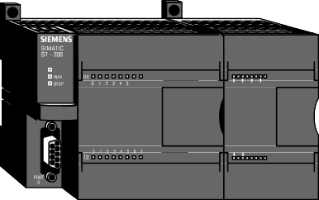
Módulo de posición EM 253
El control de posición describe una gama de aplicaciones que involucran movimiento con diversos grados de precisión. ElMódulo de posición EM 253 es un módulo de posicionamiento simple pero potente que permite al usuario controlar sistemas de posición desde micropasos hasta servoaccionamientos inteligentes (con control de bucle cerrado integrado).
SF/DIAG
mg P0 DIS
FM poder P1 CLR
EM 253
Posición
^{STP ZP} LMT
^{RPS} - +
253-1AA22-0XA0
S7-200 PLC con módulo de posición EM 253
Características del EM253
Las características del módulo incluyen:
Proporciona control de alta velocidad con un rango de 20 a
200.000 pulsos por segundo
Admite aceleración y desaceleración de curva S o lineal
Proporciona un sistema de medición configurable que le permite ingresar datos como unidades de ingeniería (como pulgadas o centímetros) o como una cantidad de pulsos
Proporciona compensación de contragolpe configurable
Admite métodos de control de posición absolutos, relativos y manuales
Proporciona un funcionamiento continuo
Proporciona hasta 25 perfiles de movimiento con hasta 4 cambios de velocidad por perfil
Proporciona cuatro modos diferentes de búsqueda de punto de referencia con una opción de dirección de búsqueda inicial y dirección de aproximación final para cada secuencia
Proporciona conectores de cableado de campo extraíbles para una fácil instalación y extracción
sesenta y cinco

Slide 66
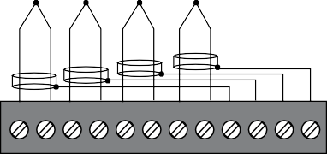
Módulos de expansión para
Medición de temperatura
Hay dos módulos de expansión PLC S7-200 disponibles para una medición precisa de la temperatura, Módulo termopar EM 231 y módulo RTD EM 231.
El módulo de termopar EM 23 proporciona entradas analógicas para termopares. Un termopar es un sensor de temperatura hecho de dos metales diferentes unidos en un punto llamado unión.
Un termopar produce un pequeño voltaje que depende de la temperatura. Hay varios tipos de termopares disponibles para su uso en diferentes rangos de temperatura. Hay dos versiones de módulos de termopar EM 23 disponibles, una para cuatro termopares y otra para ocho termopares. Cada versión es compatible con termopares J, K, T, E, R, S o N, pero los termopares utilizados con un módulo específico deben ser del mismo tipo.
El módulo EM 23 RTD proporciona entradas analógicas para detectores de temperatura de resistencia (RTD). Un RTD es un sensor de temperatura hecho de un metal, como platino, níquel o cobre, cuya resistencia varía de manera predecible a medida que varía la temperatura. Hay dos versiones del módulo EM 23 RTD disponibles, una con dos entradas analógicas y otra con cuatro entradas analógicas. Cualquiera de las versiones se puede usar con una variedad de tipos de RTD, pero los RTD que se usan con un módulo específico deben ser del mismo tipo.
SIMATIC
S7-200
SF/DIAG
CORRER
00
01
. 0 .1 .2 .3 .4 .5 .6 .7 . 0 .1
procesador 224
CA/CC/RLY
+ 24 SF VCC
EM 231 AI4 - CT
DETENER
PUERTO
0
. 0 .1 .2 .3 .4 .5 .6 .7 . 0 .1 .2 .3 .4 .5
I0 I1
243-7PD22-0XA0
S7-200 PLC con módulo de expansión EM 231
A+ A- B+ B- C+ C- D+ D-
A+ A- a+ a- B+ B- b+ b-
ML+
Configuración
ML+
Configuración
+
-
Consulte el Manual del sistema del controlador programable S7-200 para conocer las posiciones de los interruptores DIP de configuración
+
-
Consulte el Manual del sistema del controlador programable S7-200 para conocer las posiciones de los interruptores DIP de configuración
24 VCC
Módulo de termopar EM 231, versión de 4 entradas
24 VCC
Módulo RTD EM 231, versión de 2 entradas

Slide 67

SIWAREX MS Pesaje
Módulo
Módulo de pesaje SIWAREX MS proporciona un enfoque simple y fácil de instalar para aplicaciones de pesaje y medición de fuerza. El módulo de pesaje SWAREX MS está diseñado para medir el voltaje producido por los sensores comúnmente utilizados para medir el peso, la fuerza o el par.
SIWAREX MS se integra fácilmente en un sistema PLC S7-200 como módulo de ampliación. Esto pone la información obtenida de SIWAREX MS a disposición de otros componentes del sistema de automatización. Además, Siemens ofrece una amplia variedad de sensores compatibles y otros componentes.
S7-200 PLC con módulo SIWAREX MS
SIMATIC S7-200
SF/DIAG ₀₀
01
CPU 224XP CC/CC/CC
SIWAREX MS
CORRER
. 0 .1 .2 .3 .4 .5 .6 .7 . 0 .1
pags
SF RED - - - I MÁX.
DETENER
I - > 0<-
PUERTO PUERTO
. 0 .1 .2 .3 .4 .5 .6 .7 . 0 .1 .2 .3 .4 .5
I0 I1
214-2AD23-0XB0
+ 24
VCC
7MH4930-0AA01
1 0
PANEL SIMÁTICO
SIWAREX MS
TOCAR
12,78 kg
SIWAREX R
Lim 1 Límite 2 T pT + 9e
Wagezelle / Célula de carga
borrar
lista
> 0< >< envolver min errar
T Tpags T
o
Panel táctil TP 177micro
Célula de carga SIWAREX R

Slide 68
Reseña 6
. Los tres tipos de contadores SIMATIC disponibles en el juego de instrucciones S7-200 son , y
.
La CPU 22 y la CPU 222 admiten contadores de alta velocidad. CPU 224, CPU 224XP, CPU 224XPsi y CPU 226 admiten contadores de alta velocidad.
Los PLC S7-200 tienen dos que crean un tren de pulsos de alta velocidad o una forma de onda modulada por ancho de pulso.
Los procesadores de comunicación y se utilizan para conectar un PLC S7-200 a una red Industrial Ethernet.
El módulo permite la conexión de una CPU S7-200 (CPU222 y superior) a una red PROFIBUS-DP como esclavo.
El módulo permite la conexión de una CPU S7-200 (CPU222 y superior) a una red AS-I como maestro.
Hay dos versiones del módulo de termopar EM 23 disponibles, una para termopares y otra para termopares .
Hay dos versiones del módulo EM 23 RTD disponibles, una para RTD y otra para RTD.

Slide 69
Revisar las respuestas
Opinión 1
) a: módulo de entrada, b: CPU, c: módulo de salida, d: dispositivo de programación, e: interfaz de operador; 2) 2; 3) 6; 4) 0 0, 000 0000, A.
Revisión 2
) discreto; 2) discreto; 3) CPU; 4) Lógica de escalera; 5) Lista de sentencias, diagramas de bloques de funciones; 6) escanear; 7) 024; 8) firmware;
9) RS-485.
Reseña 3
) CPU 22, CPU 222, CPU 224, CPU 224XP, CPU 224XPsi, CPU 226;
2) segundo; 3) 2, 7; 4) 8, 6; 5) 4, 0; 6) Q0.3; 7) Estruendo.
Reseña 4
) a: caja, b: contacto normalmente abierto, c: bobina;
2) Función AND - a: 0, b: 0, c: 0, d: , Función OR - e: 0, f: , g: , h: ; 3) I0. , I0.0, Q0.0.
Reseña 5
) 224 XP; 2) Temporizador de retardo a la activación (TON), Temporizador de retardo a la activación
remanente (TONR), Temporizador de retardo a la desconexión (TOF); 3) 3276,7 segundos;
4) Temporizador de retardo de conexión remanente (TONR); 5) Temporizador de retardo de activación (TON), Temporizador de
retardo de desactivación (TOF), Temporizador de impulsos (TP).
Reseña 6
) Contador progresivo (CTU), Contador regresivo (CTD), Contador progresivo/regresivo (CTUD); 2) 4, 6; 3) generadores PTO/PWM; 4)
CP 243- , CP 243-IT; 5) EM 277 PROFIBUS-DP
6) Maestro AS-Interface CP 243-2; 7) 4, 8; 8) 2, 4.

Slide 71
7

Slide 72
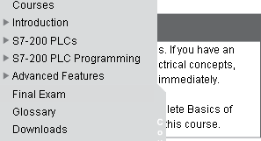
Examen final
Antes de realizar el examen final, debe eliminar los archivos temporales de Internet del navegador web de su computadora. Para la mayoría de las versiones deexplorador de Internet, puede hacerlo seleccionando opciones de Internet desde el Instrumentos menú y luego haciendo clic en el Borrar archivos botón. Si no realiza este paso, es posible que vea una puntuación de 0
% después de enviar su examen para su calificación.
El examen final de este curso está disponible en línea en http:// www.usa.siemens.com/step. Esta página web proporciona enlaces a todos nuestros cursos en línea de quickSTEP. Para completar el examen final de este curso, haga clic en elFundamentos de los PLC Enlace.
A continuación, mueva el mouse hacia la izquierda hasta que aparezca la barra de navegación y seleccione el Examen final Enlace. Aparecerá la página del examen final.
Después de completar el examen final, haga clic en el calificar el examen botón en la parte inferior de la página. Su puntaje en el examen se mostrará junto con las preguntas que falló.
Si obtiene un 70 % o más en el examen, se le darán dos opciones para mostrar e imprimir un certificado de finalización. ElImprimir certificado opción le permite visualizar e imprimir el certificado sin guardar su puntuación en nuestra base de datos y el Guardar puntuación La opción le permite guardar su puntaje y mostrar e imprimir su certificado. La opción Guardar puntuación está pensada principalmente para que la utilicen nuestros distribuidores y empleados de Siemens.
72

